Slide 1
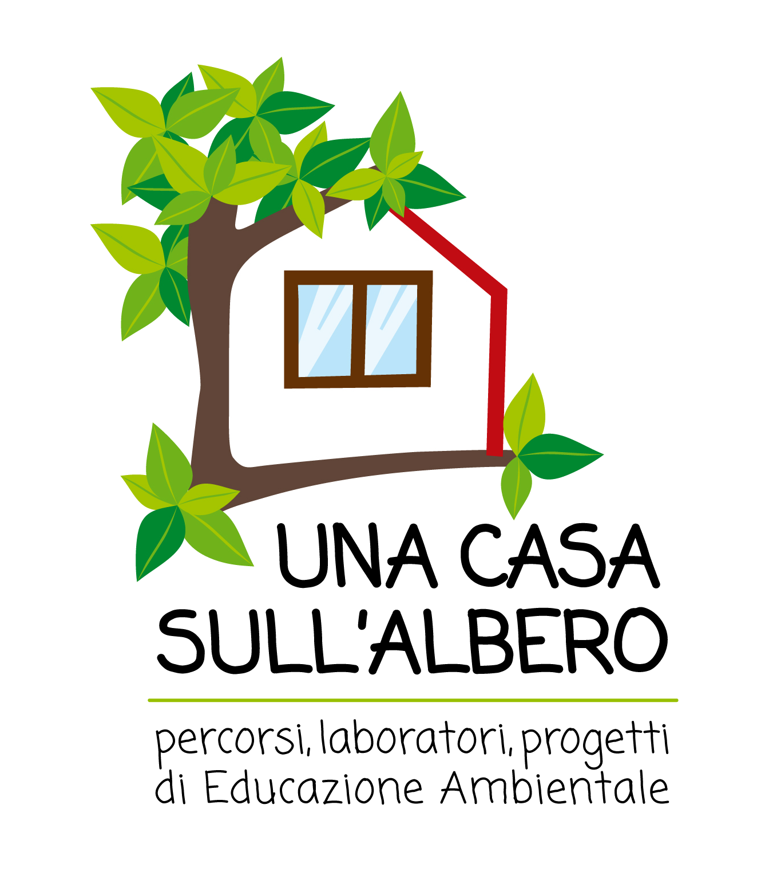

Slide 2

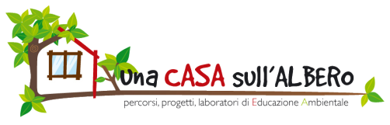

Slide 3
IL METEOROLOGO

Slide 4
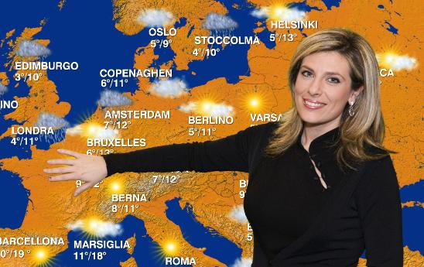
IL METEOROLOGO
SI OCCUPA DI STUDIARE
IL TEMPO ATMOSFERICO

Slide 5
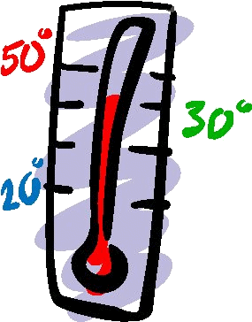
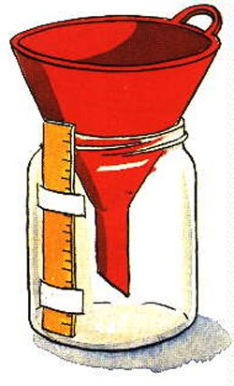
IL METEOROLOGO
MISURA I PARAMETRI ATMOSFERICI

Slide 6
PLUVIOMETRO

Slide 7
PLUVIOMETRO
MISURA QUANTA PIOGGIA È CADUTA
IN UN CERTO PERIODO DI TEMPO.

Slide 8
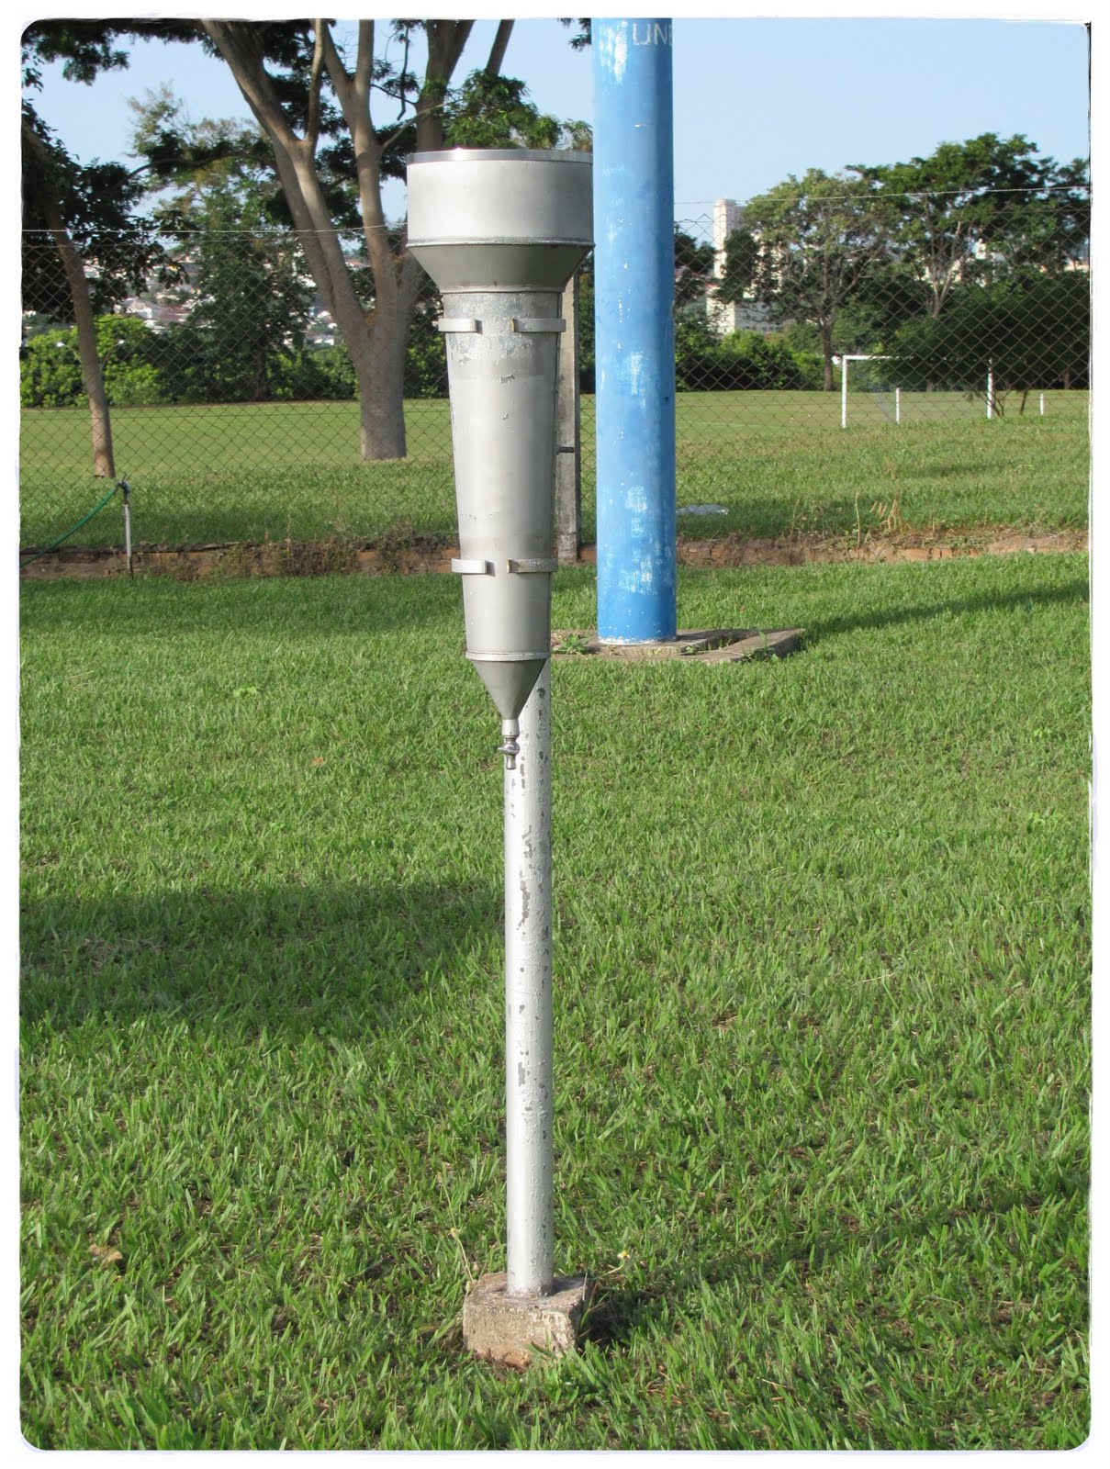
PLUVIOMETRO
MISURA QUANTA PIOGGIA È CADUTA
IN UN CERTO PERIODO DI TEMPO.

Slide 9
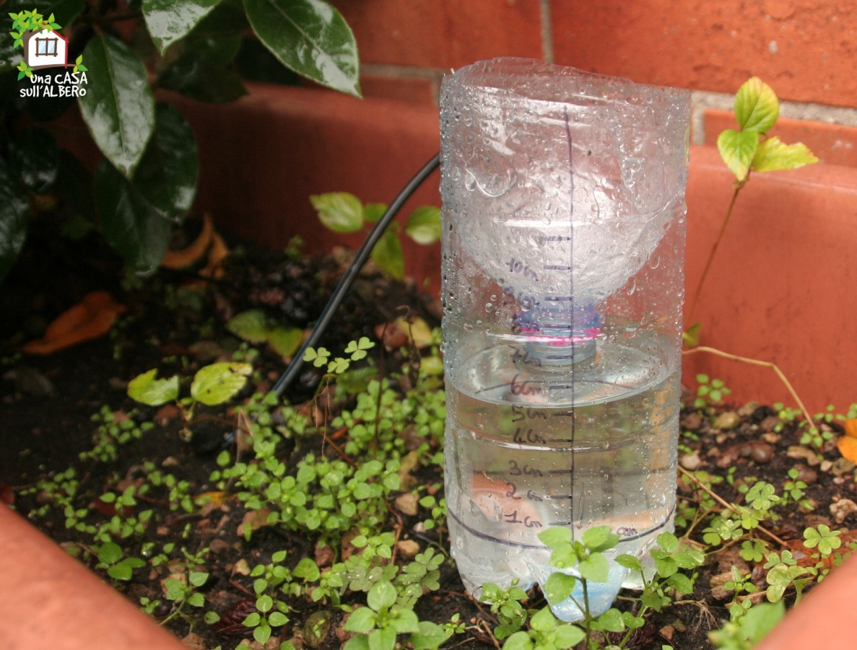
PLUVIOMETRO
MISURA QUANTA PIOGGIA È CADUTA
IN UN CERTO PERIODO DI TEMPO.

Slide 10
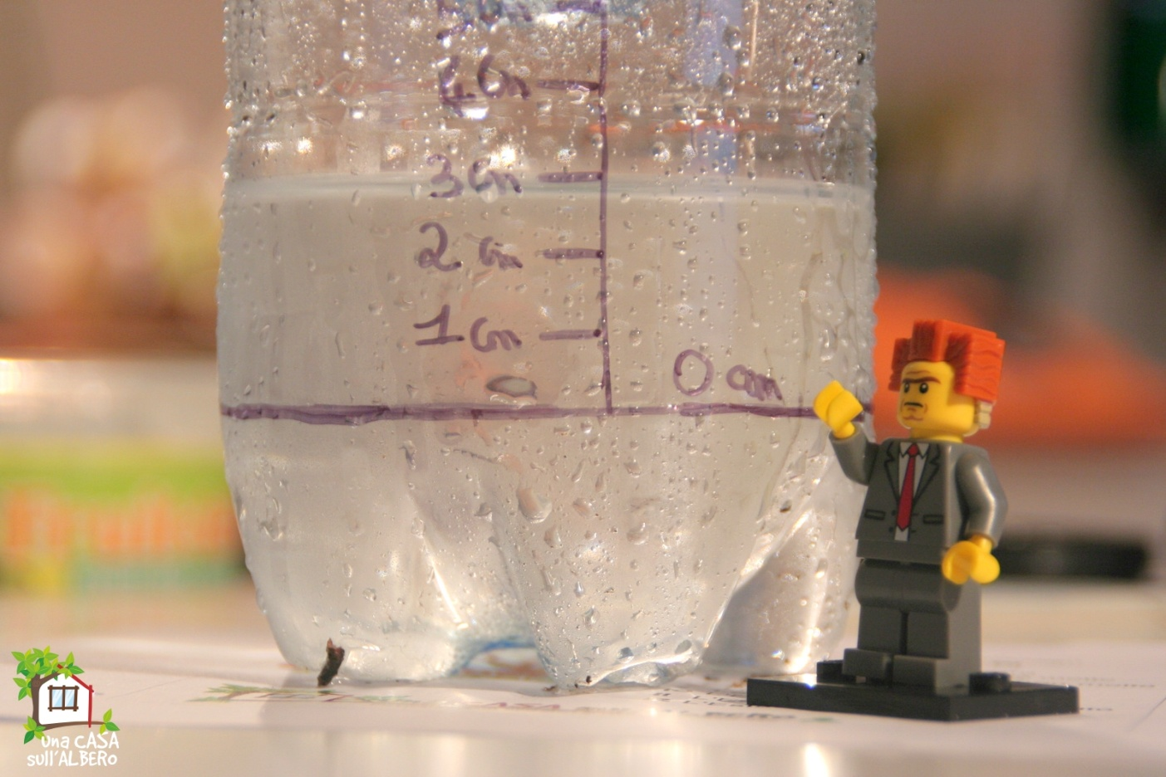
PLUVIOMETRO
POSSO CONFRONTARE QUANTO HA PIOVUTO QUESTA SETTIMANA CON QUELLA PASSATA!

Slide 11
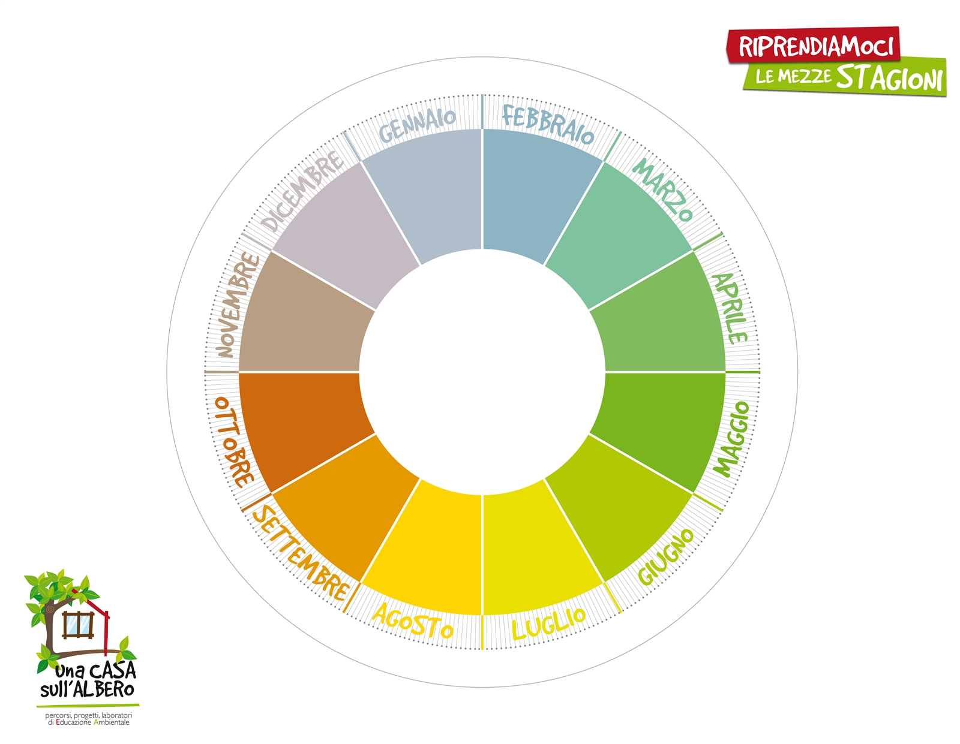
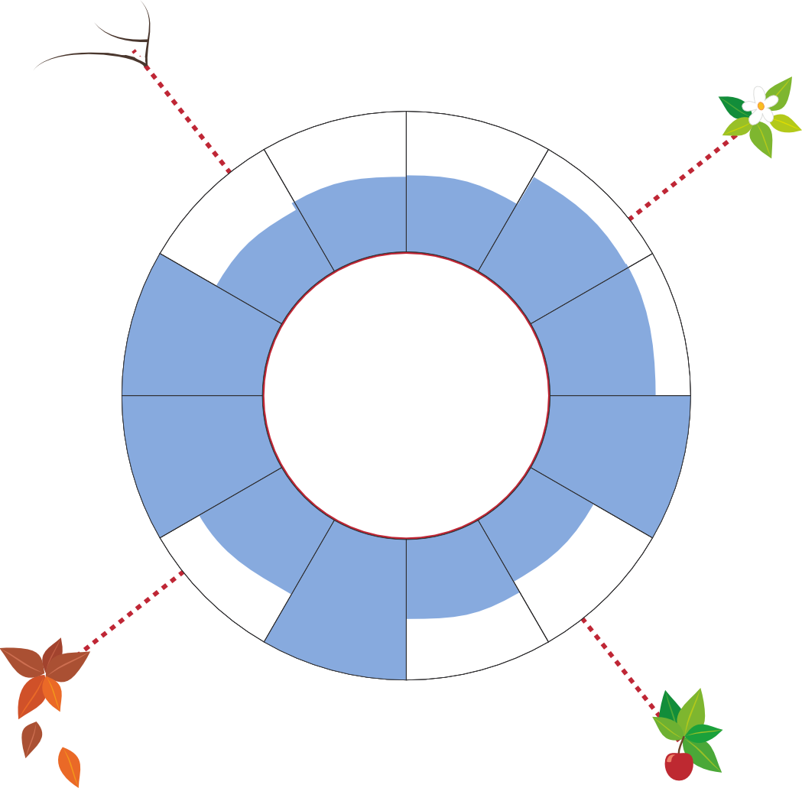

Slide 12
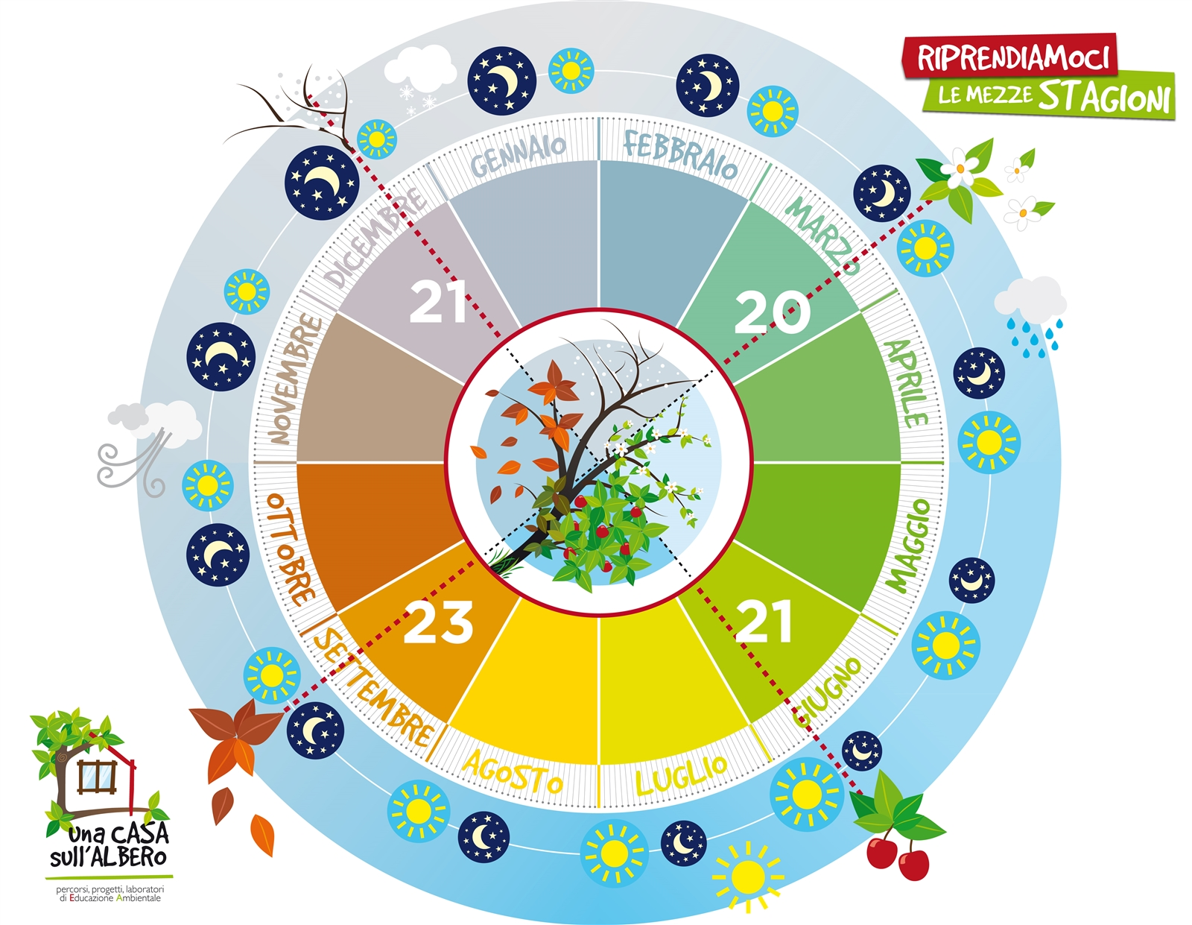

Slide 14
INVERNO
DAL 21 DICEMBRE
AL 20 MARZO

Slide 15
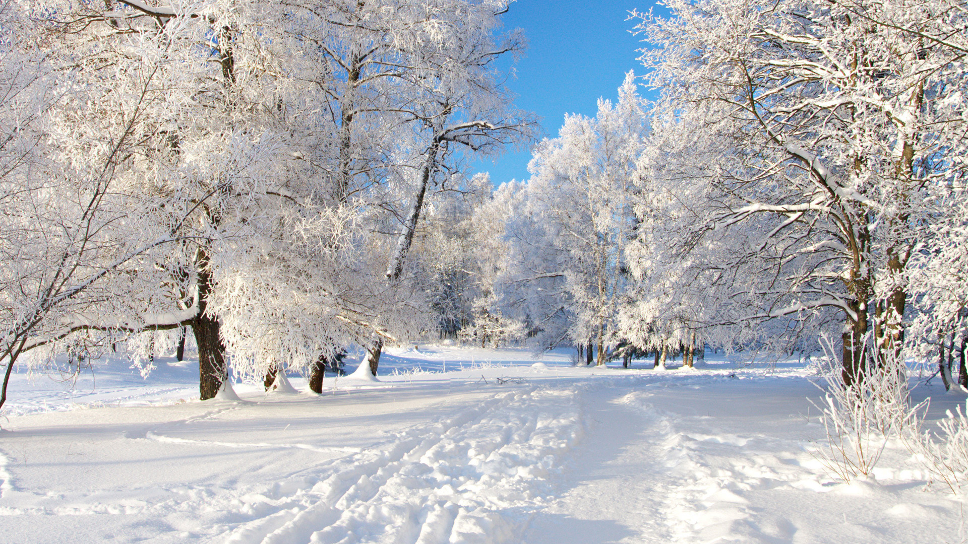
INVERNO

Slide 16
COSA SUCCEDE IN INVERNO?
ALLE PIANTE
Notes:
PRIMI MESI SCUOLA E SPORT

Slide 17
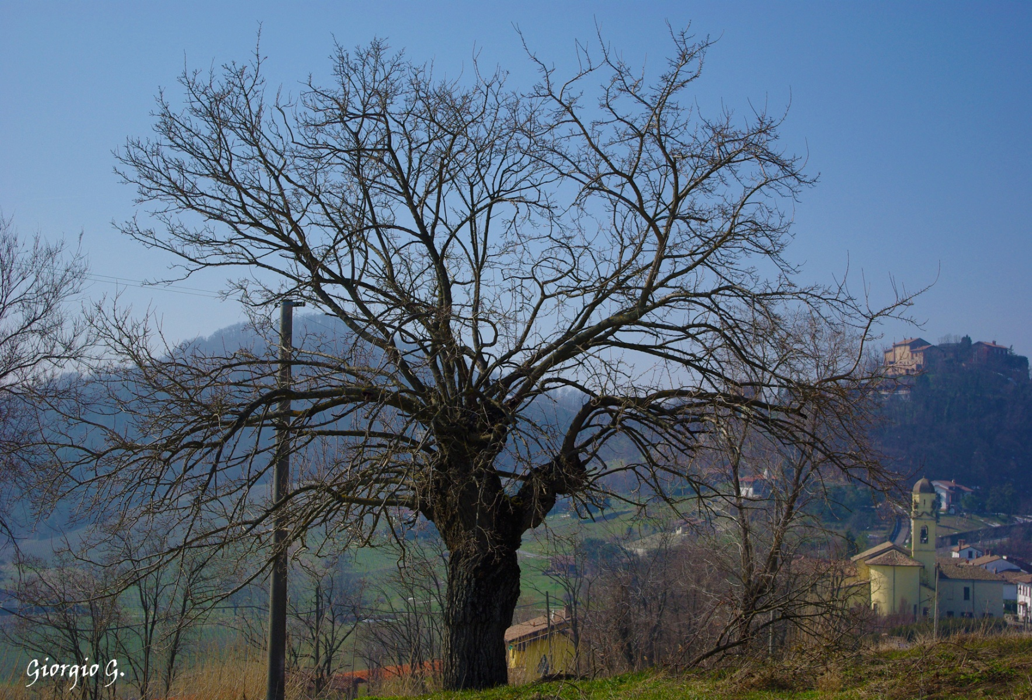
COSA SUCCEDE IN INVERNO?
ALLE PIANTE

Slide 18
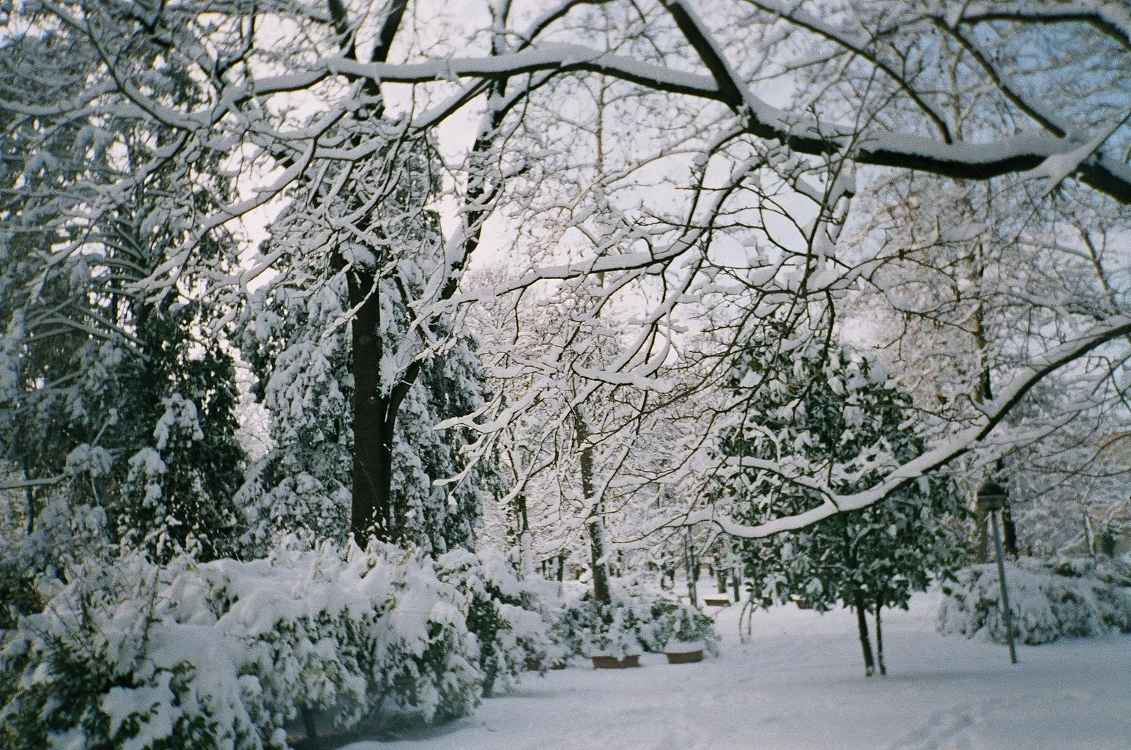
COSA SUCCEDE IN INVERNO?
ALLE PIANTE

Slide 19
COSA SUCCEDE IN INVERNO?
AGLI ANIMALI
Notes:
PRIMI MESI SCUOLA E SPORT

Slide 20
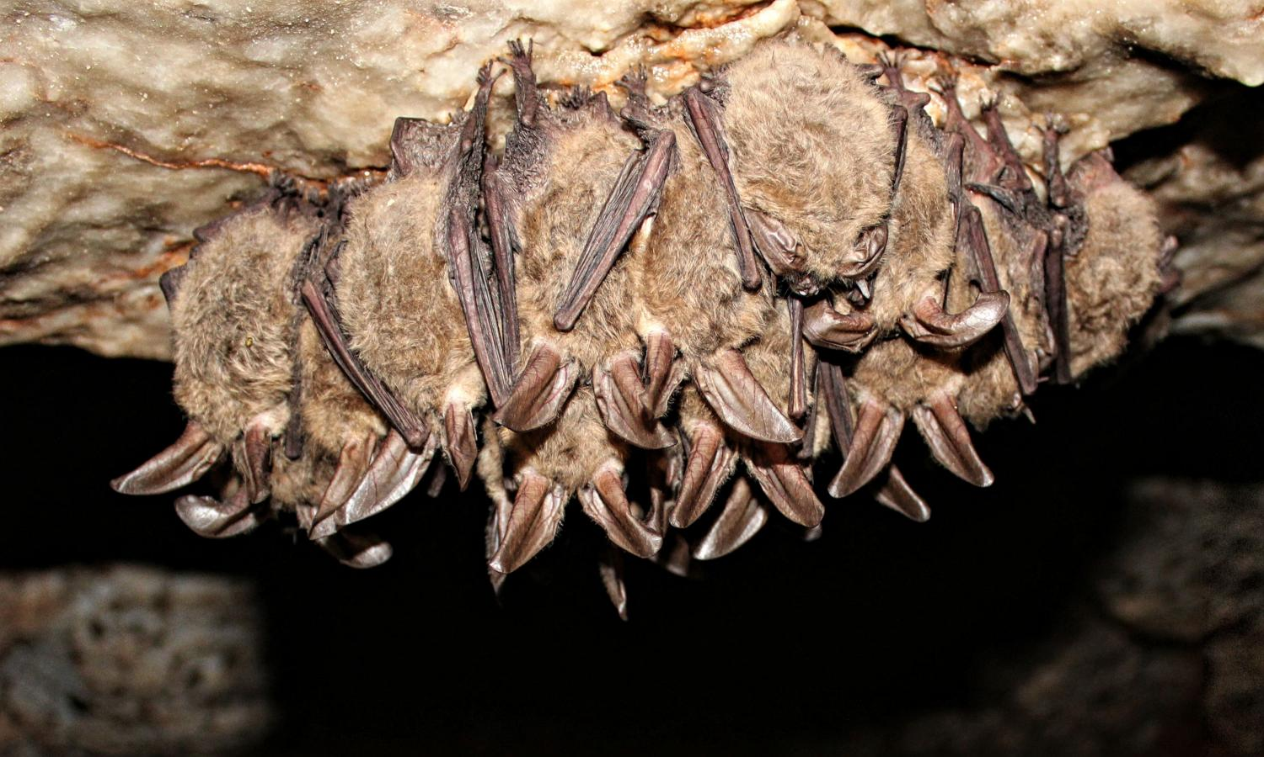
COSA SUCCEDE IN INVERNO?
AGLI ANIMALI

Slide 21
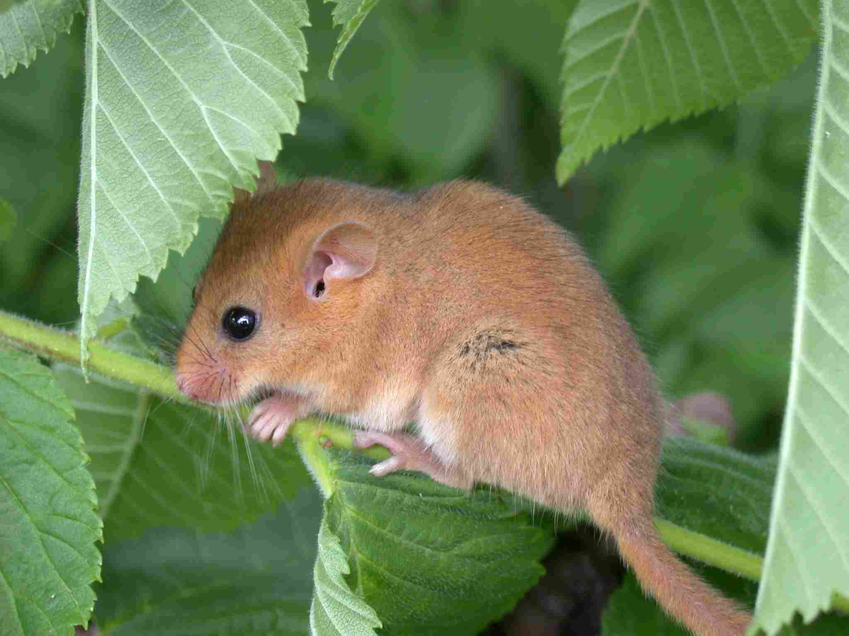
COSA SUCCEDE IN INVERNO?
AGLI ANIMALI

Slide 22
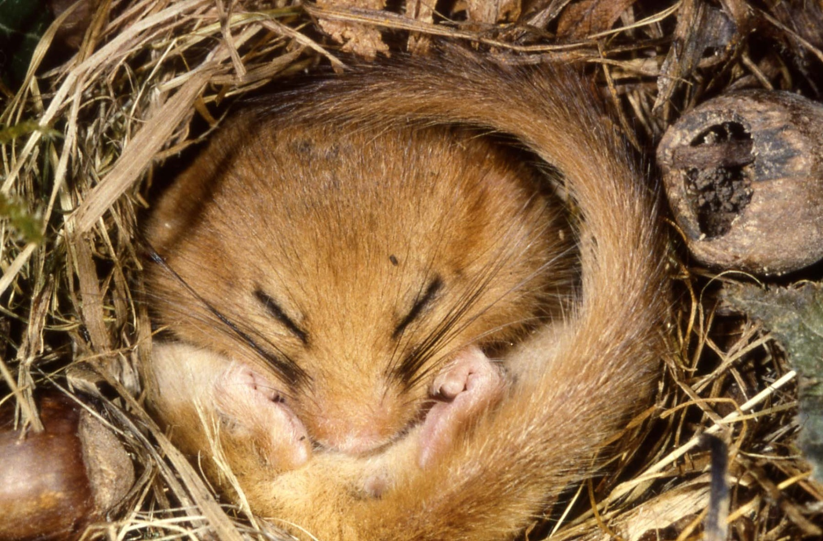
COSA SUCCEDE IN INVERNO?
AGLI ANIMALI

Slide 23
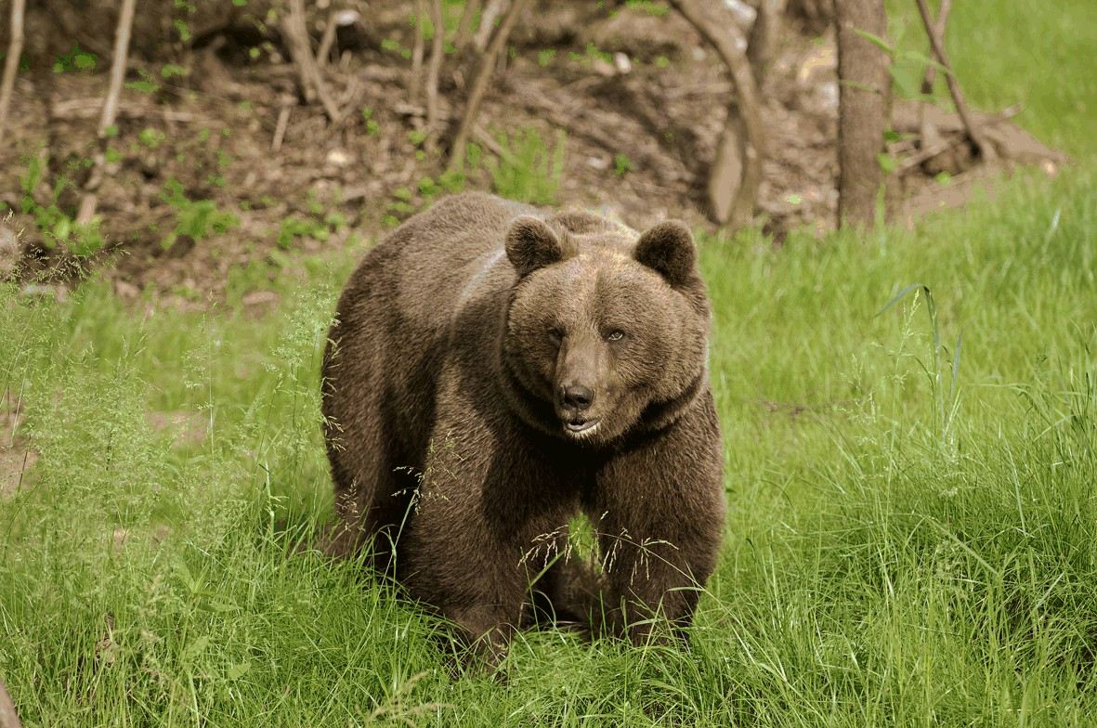
COSA SUCCEDE IN INVERNO?
AGLI ANIMALI

Slide 24
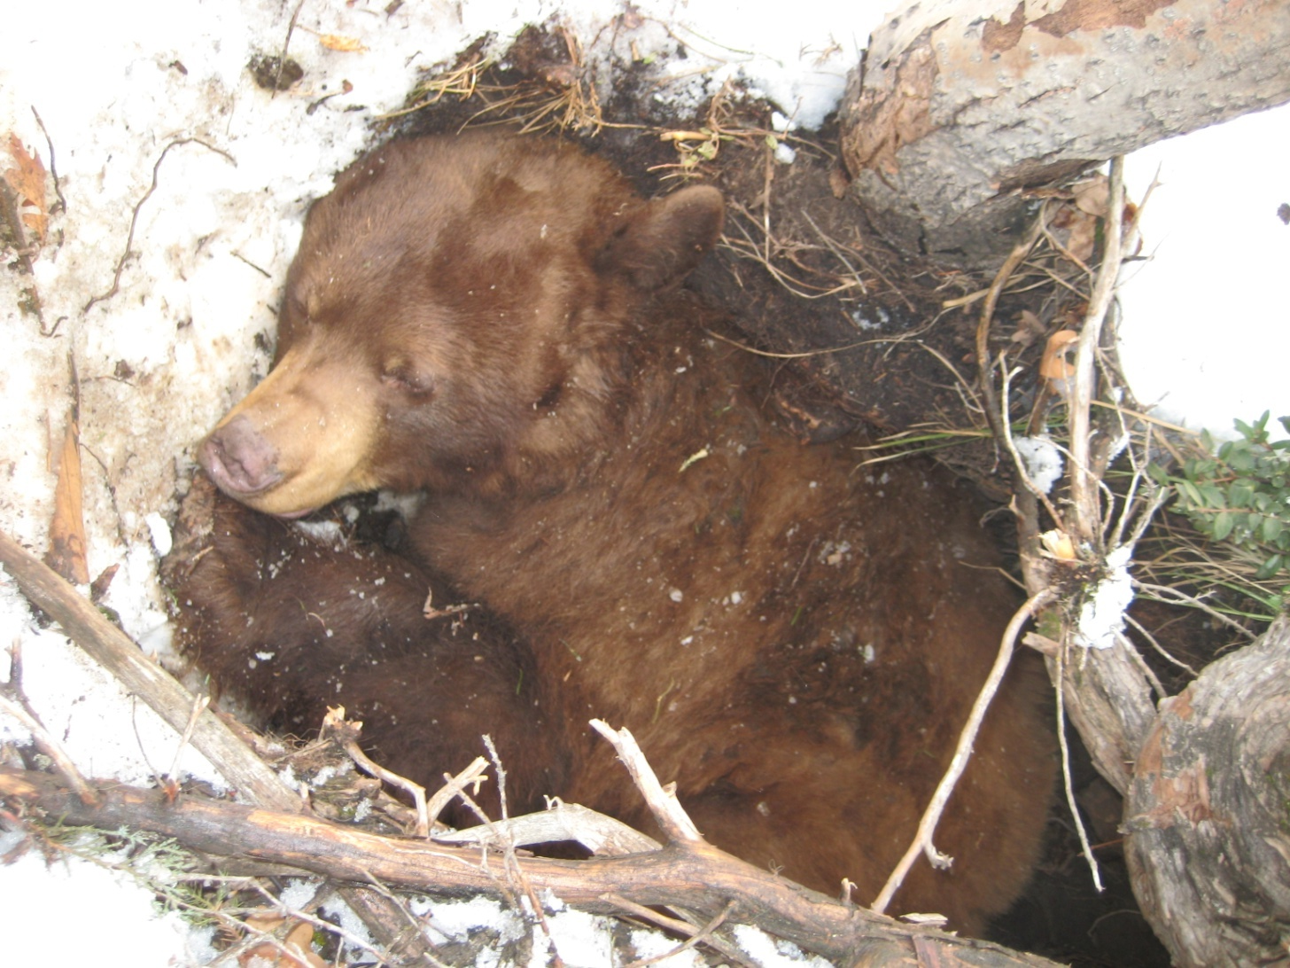
COSA SUCCEDE IN INVERNO?
AGLI ANIMALI

Slide 25
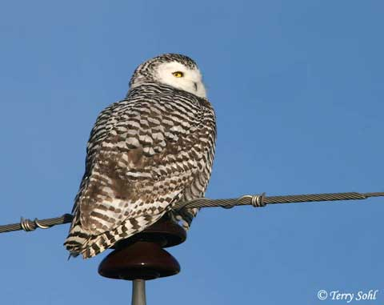
COSA SUCCEDE IN INVERNO?
AGLI ANIMALI
Notes:
L'ibernazione è una condizione biologica in cui le funzioni vitali sono ridotte al minimo, il battito cardiaco e la respirazione rallentano, il metabolismo si riduce e la temperatura corporea si abbassa.

Slide 26
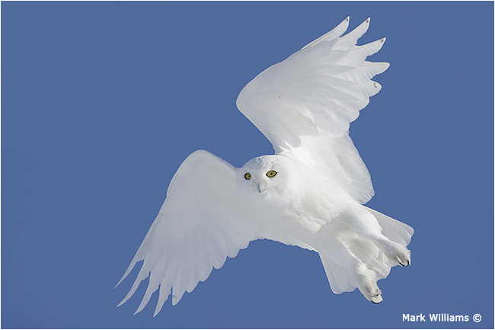
COSA SUCCEDE IN INVERNO?
AGLI ANIMALI
Notes:
L'ibernazione è una condizione biologica in cui le funzioni vitali sono ridotte al minimo, il battito cardiaco e la respirazione rallentano, il metabolismo si riduce e la temperatura corporea si abbassa.

Slide 27
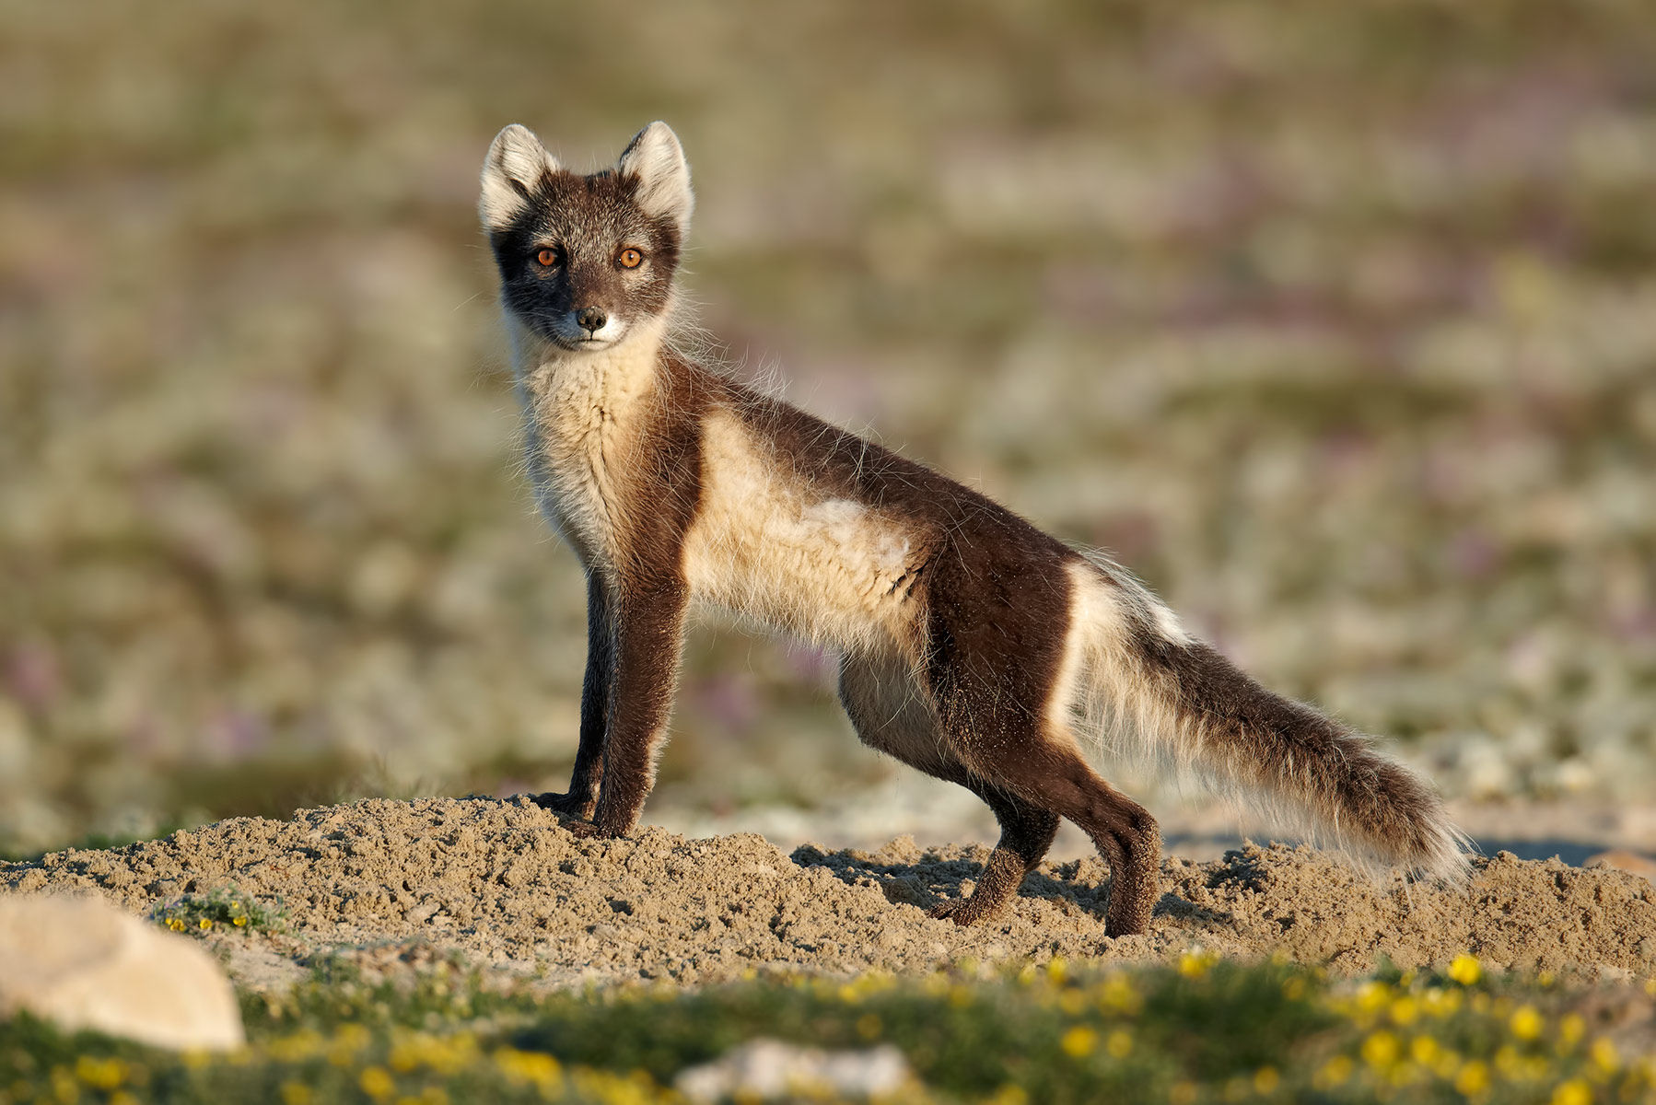
COSA SUCCEDE IN INVERNO?
AGLI ANIMALI
Notes:
L'ibernazione è una condizione biologica in cui le funzioni vitali sono ridotte al minimo, il battito cardiaco e la respirazione rallentano, il metabolismo si riduce e la temperatura corporea si abbassa.

Slide 28
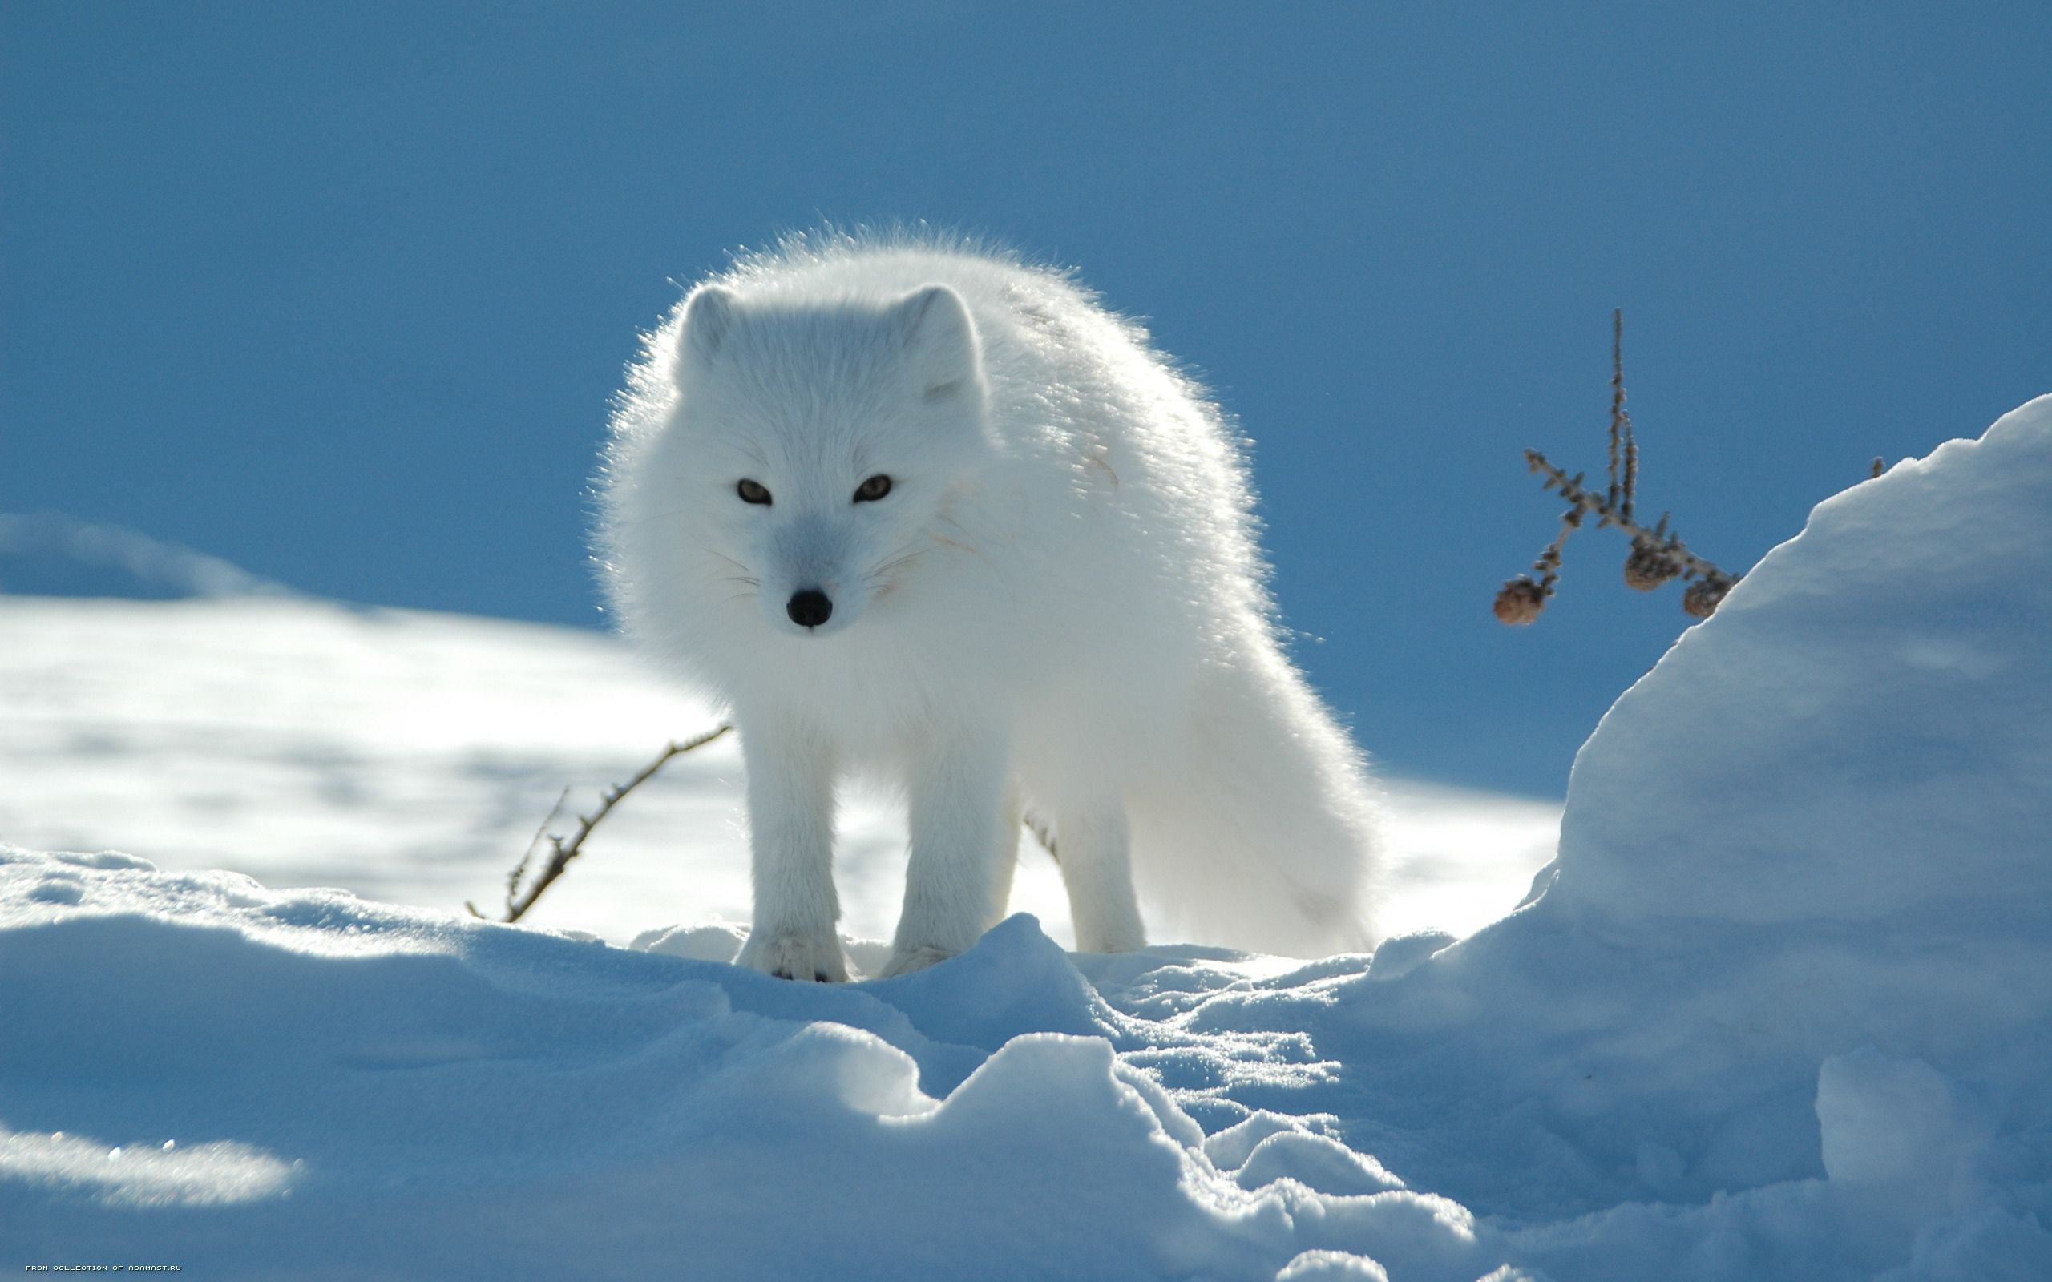
COSA SUCCEDE IN INVERNO?
AGLI ANIMALI
Notes:
L'ibernazione è una condizione biologica in cui le funzioni vitali sono ridotte al minimo, il battito cardiaco e la respirazione rallentano, il metabolismo si riduce e la temperatura corporea si abbassa.

Slide 29
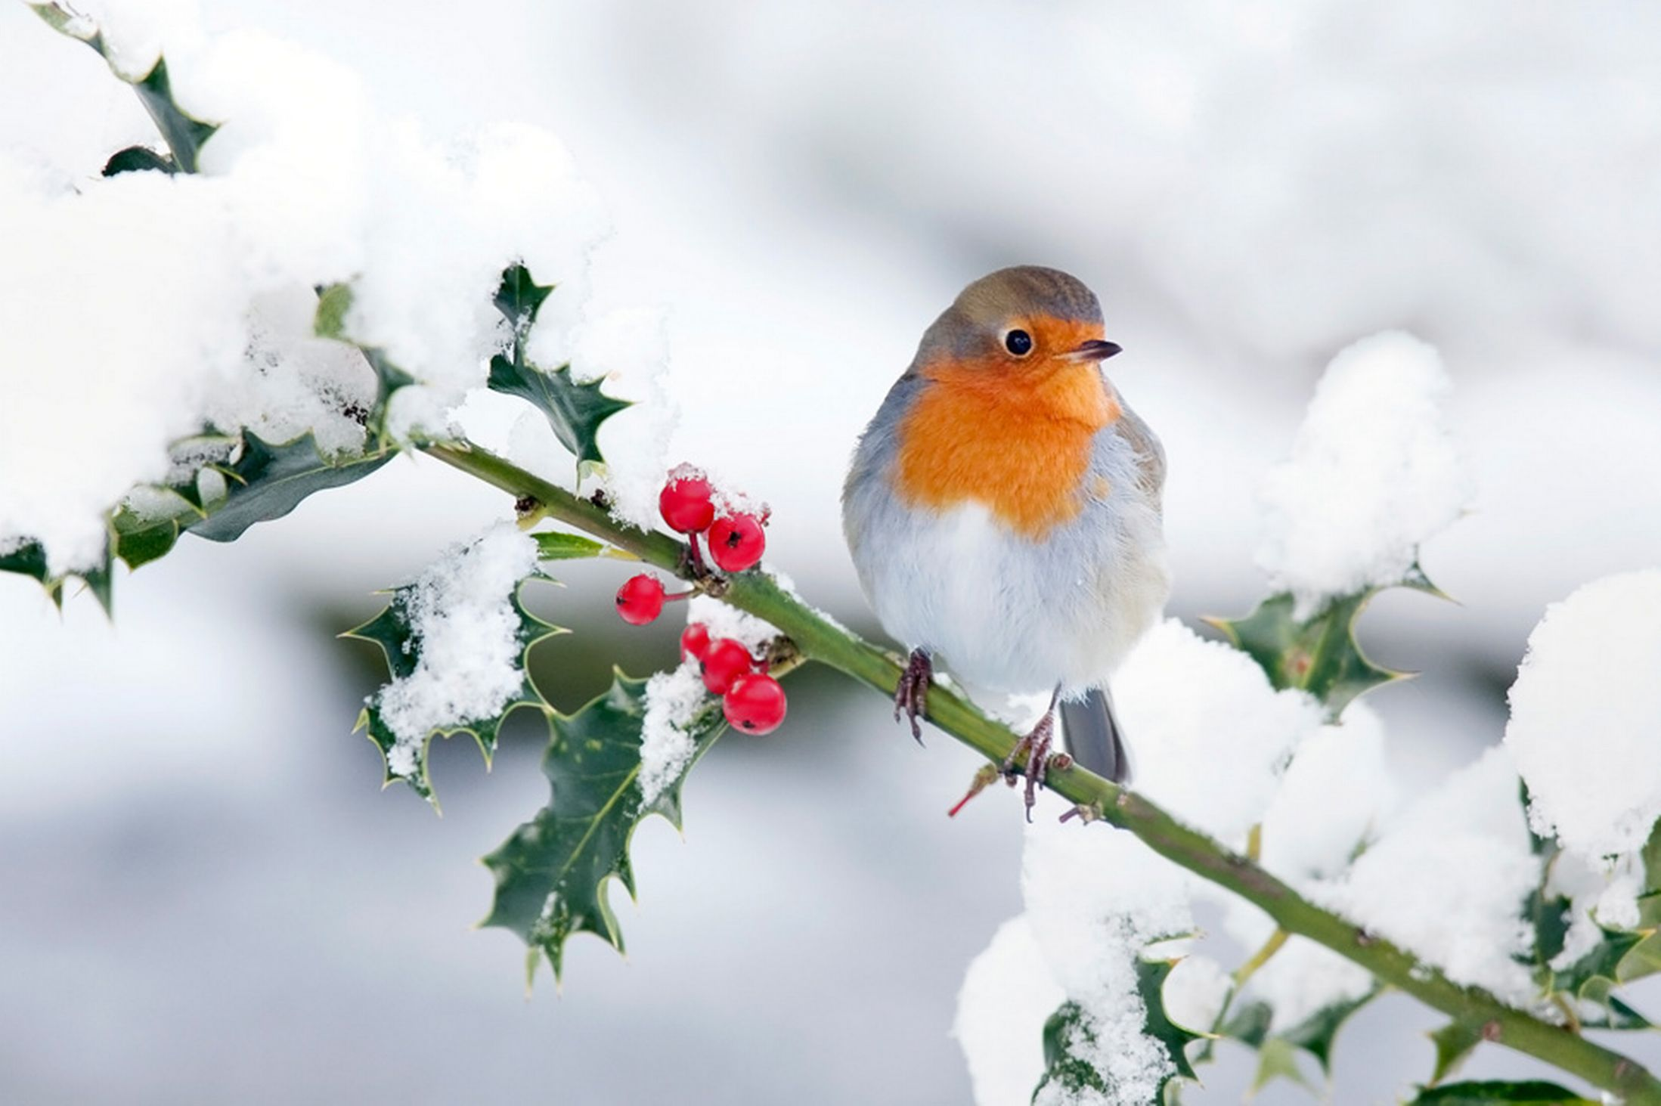
COSA SUCCEDE IN INVERNO?
AGLI ANIMALI
Notes:
L'ibernazione è una condizione biologica in cui le funzioni vitali sono ridotte al minimo, il battito cardiaco e la respirazione rallentano, il metabolismo si riduce e la temperatura corporea si abbassa.

Slide 30
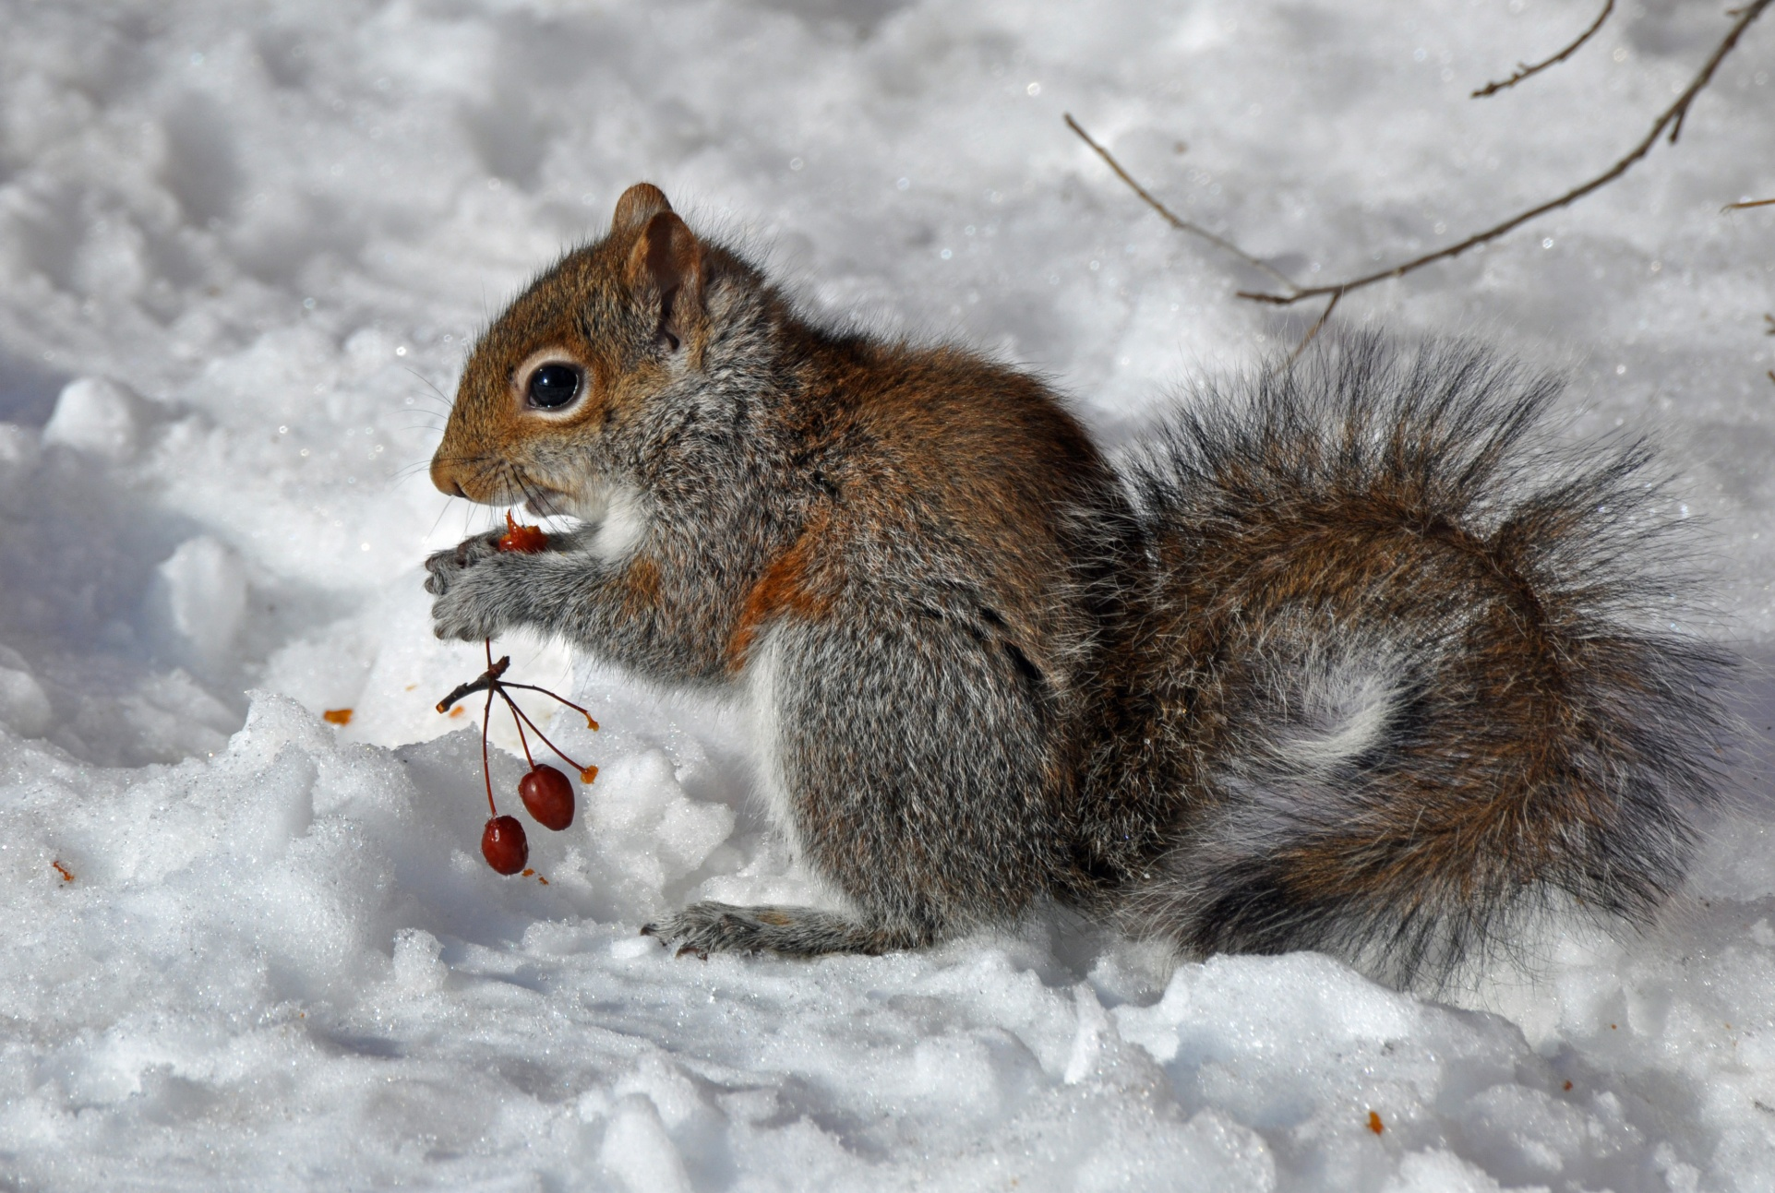
COSA SUCCEDE IN INVERNO?
AGLI ANIMALI
Notes:
L'ibernazione è una condizione biologica in cui le funzioni vitali sono ridotte al minimo, il battito cardiaco e la respirazione rallentano, il metabolismo si riduce e la temperatura corporea si abbassa.

Slide 31
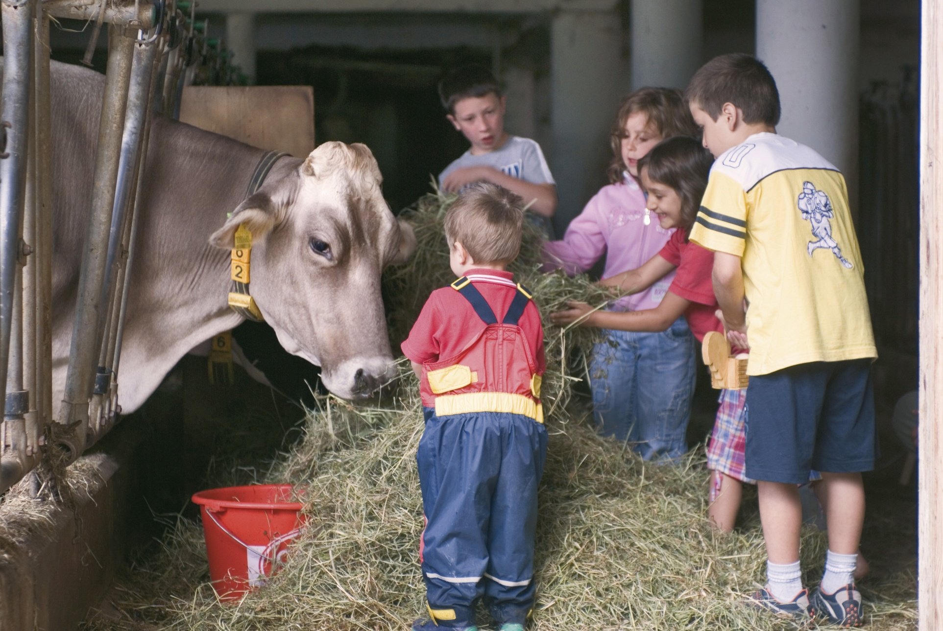
COSA SUCCEDE IN INVERNO?
AGLI ANIMALI
Notes:
L'ibernazione è una condizione biologica in cui le funzioni vitali sono ridotte al minimo, il battito cardiaco e la respirazione rallentano, il metabolismo si riduce e la temperatura corporea si abbassa.

Slide 32
COSA SUCCEDE IN INVERNO?
MESTIERI
INVERNALI
Notes:
PRIMI MESI SCUOLA E SPORT

Slide 33
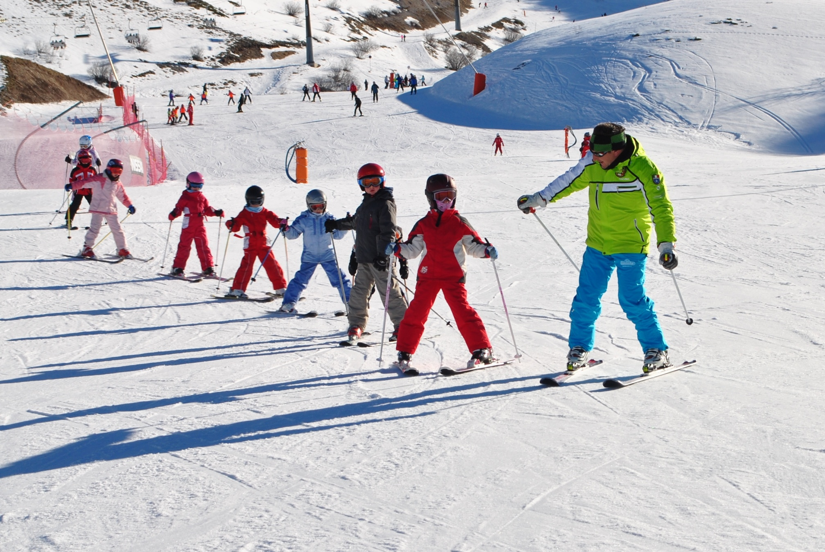
MESTIERI INVERNALI

Slide 34
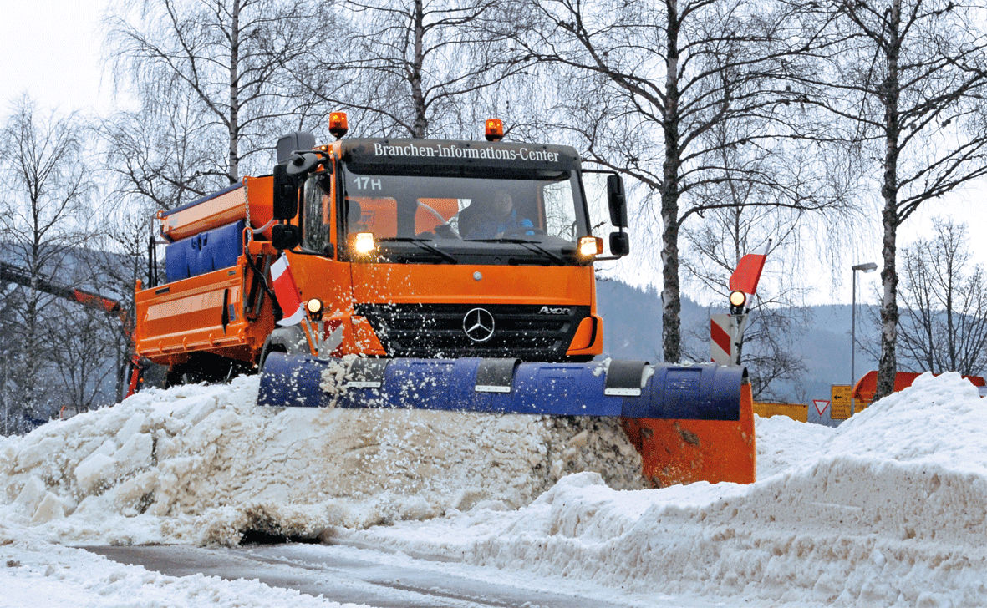
MESTIERI INVERNALI

Slide 35
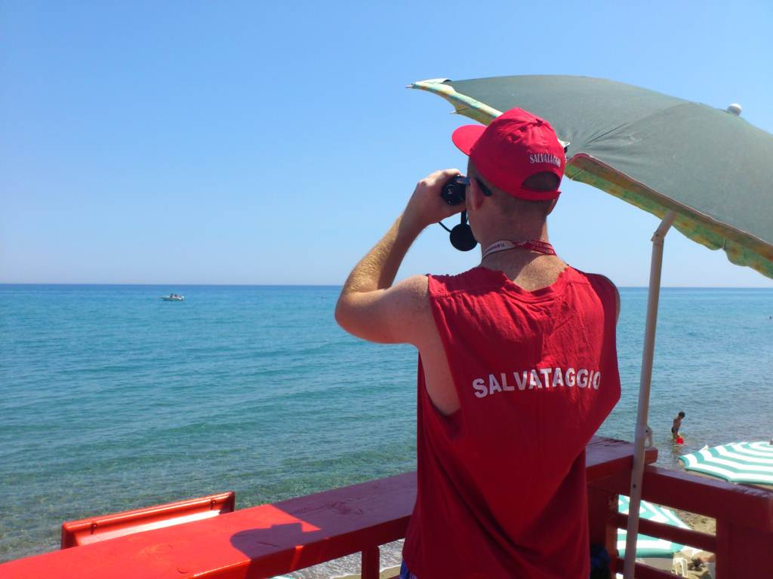
MESTIERI INVERNALI

Slide 36
COSA SUCCEDE IN INVERNO?
IL CONTADINO
Notes:
PRIMI MESI SCUOLA E SPORT

Slide 37
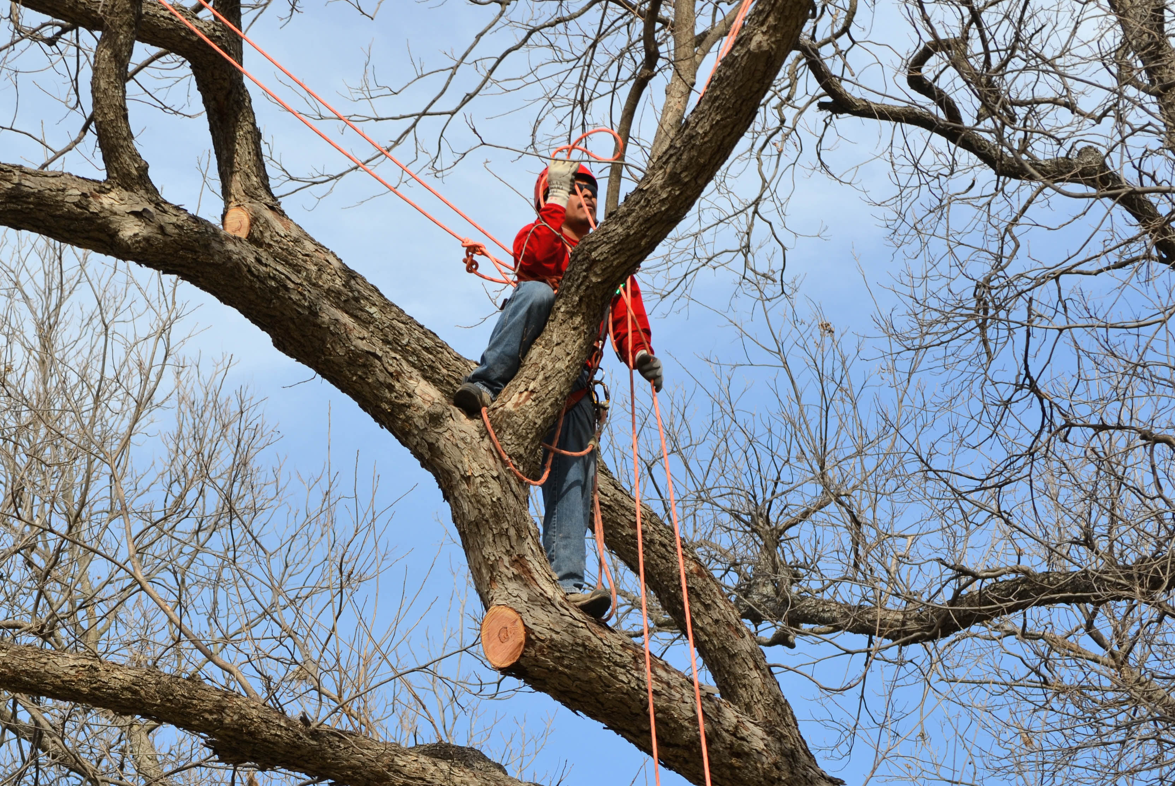
IL CONTADINO COSA FA

Slide 38
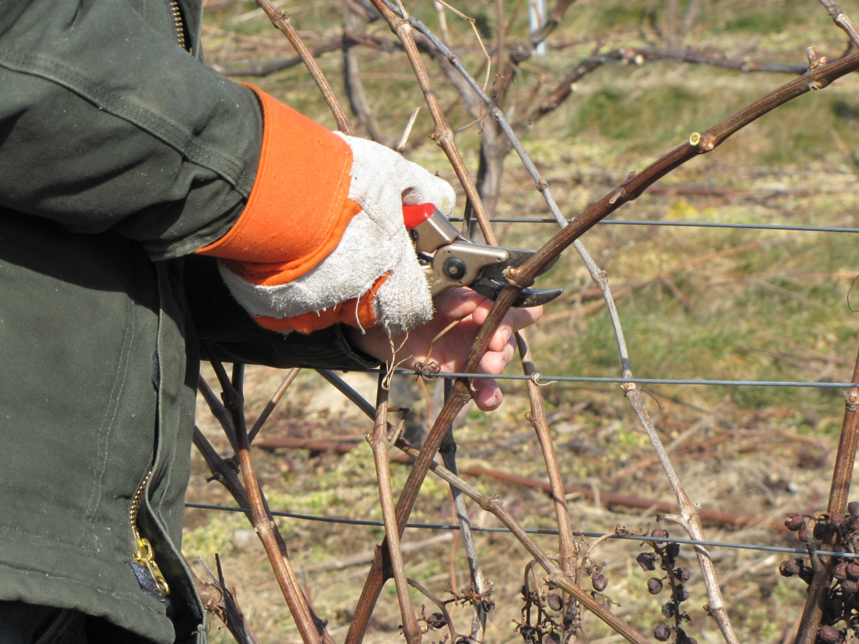
IL CONTADINO COSA FA

Slide 39
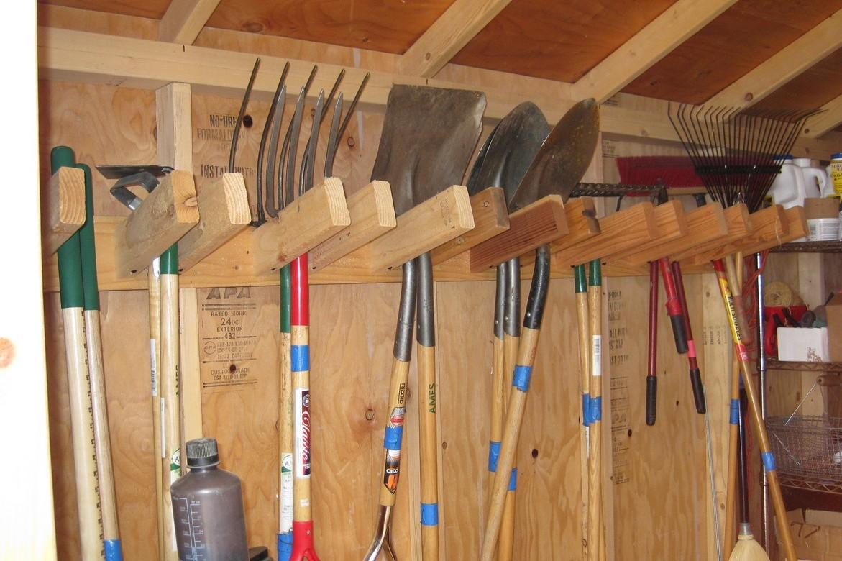
IL CONTADINO COSA FA

Slide 40
COSA SUCCEDE IN INVERNO?
FRUTTA E VERDURA
DI STAGIONE
Notes:
PRIMI MESI SCUOLA E SPORT

Slide 41
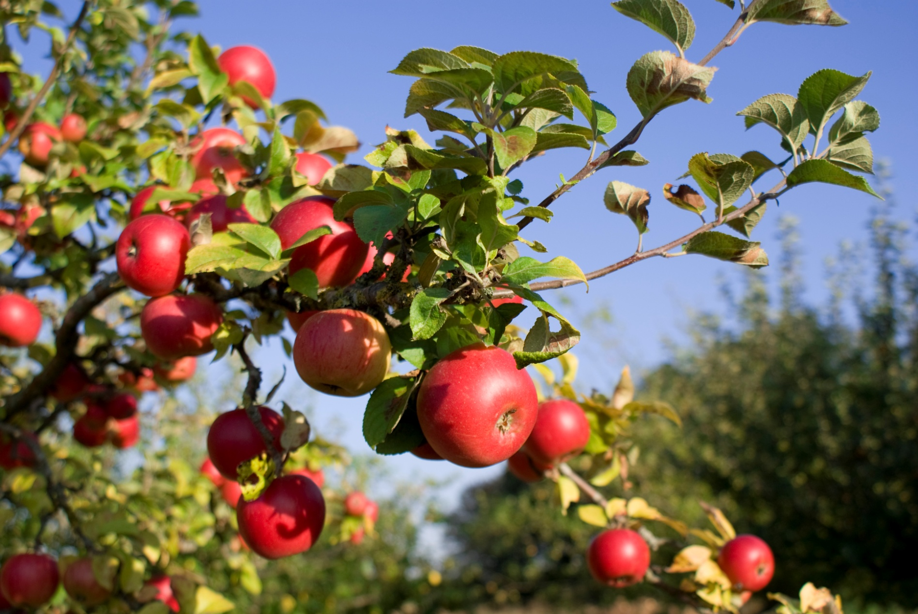
FRUTTA DI STAGIONE

Slide 42
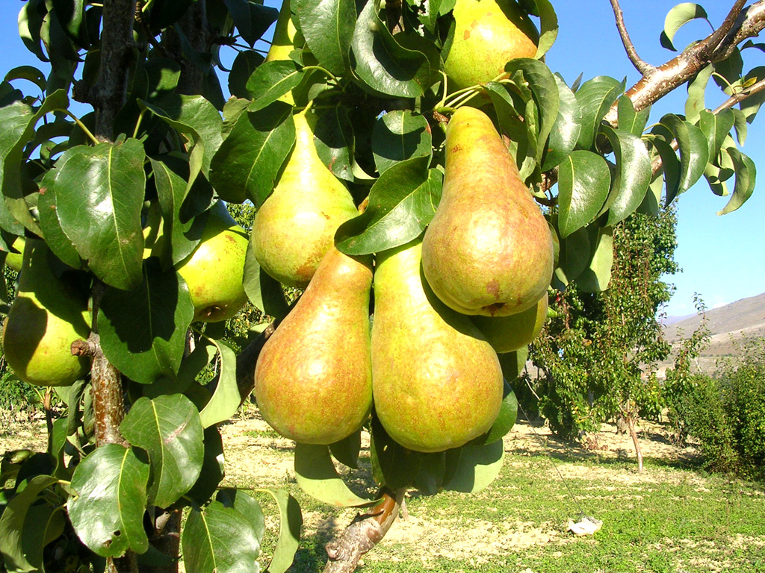
FRUTTA DI STAGIONE

Slide 43
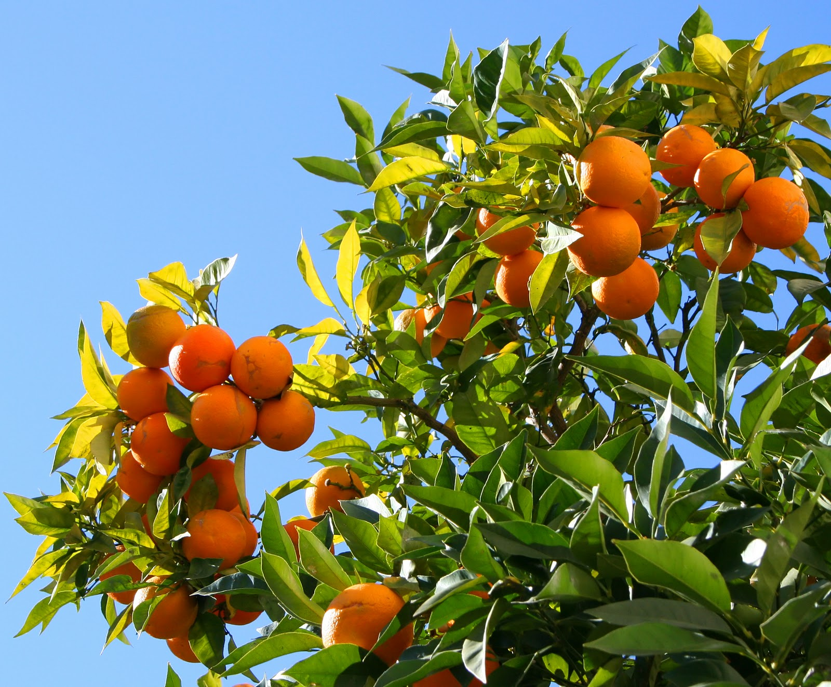
FRUTTA DI STAGIONE

Slide 44
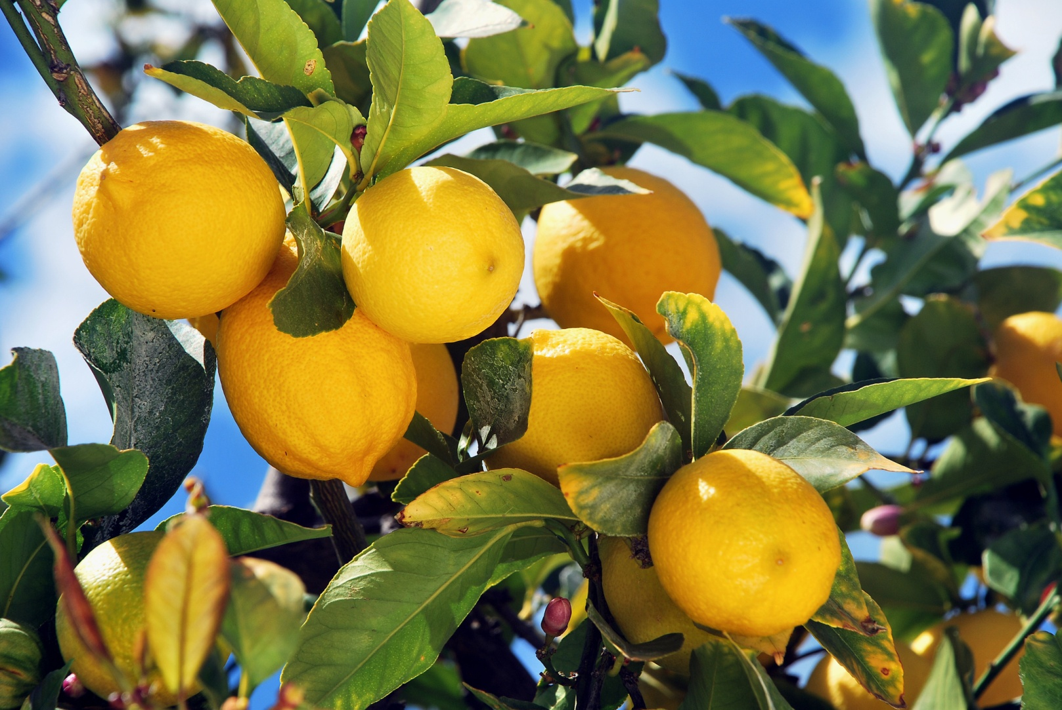
FRUTTA DI STAGIONE

Slide 45
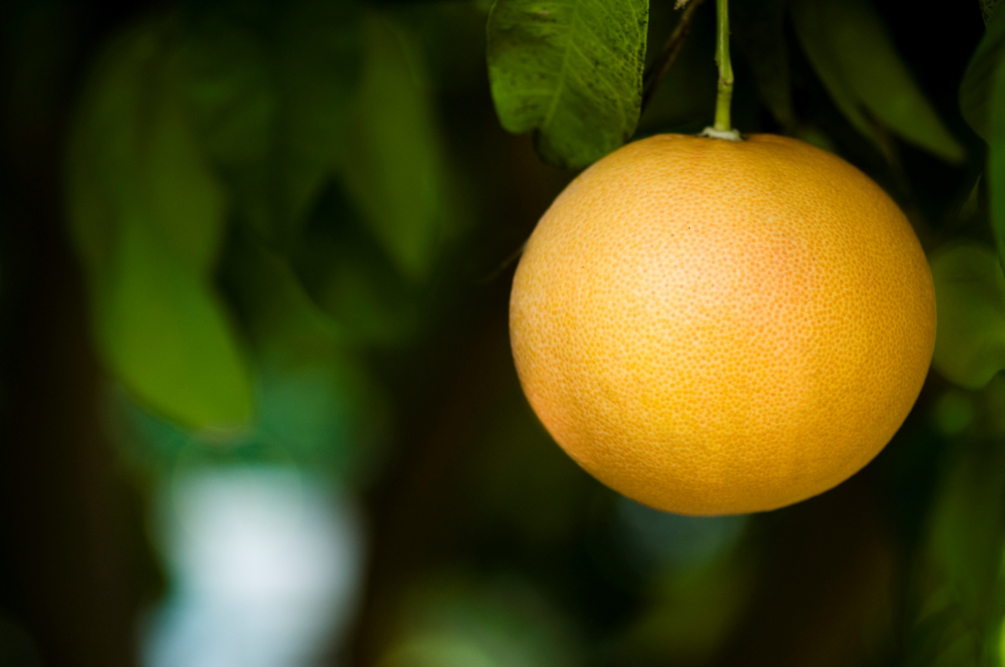
FRUTTA DI STAGIONE

Slide 46
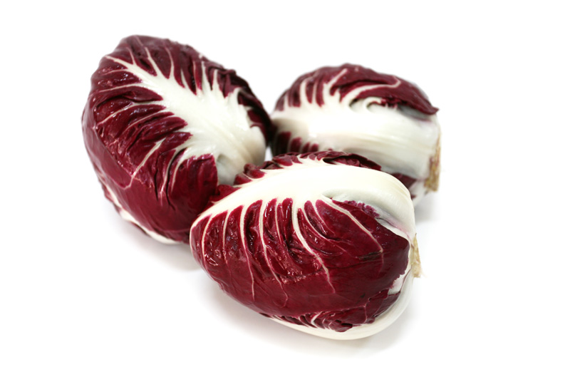
VERDURE DI STAGIONE

Slide 47
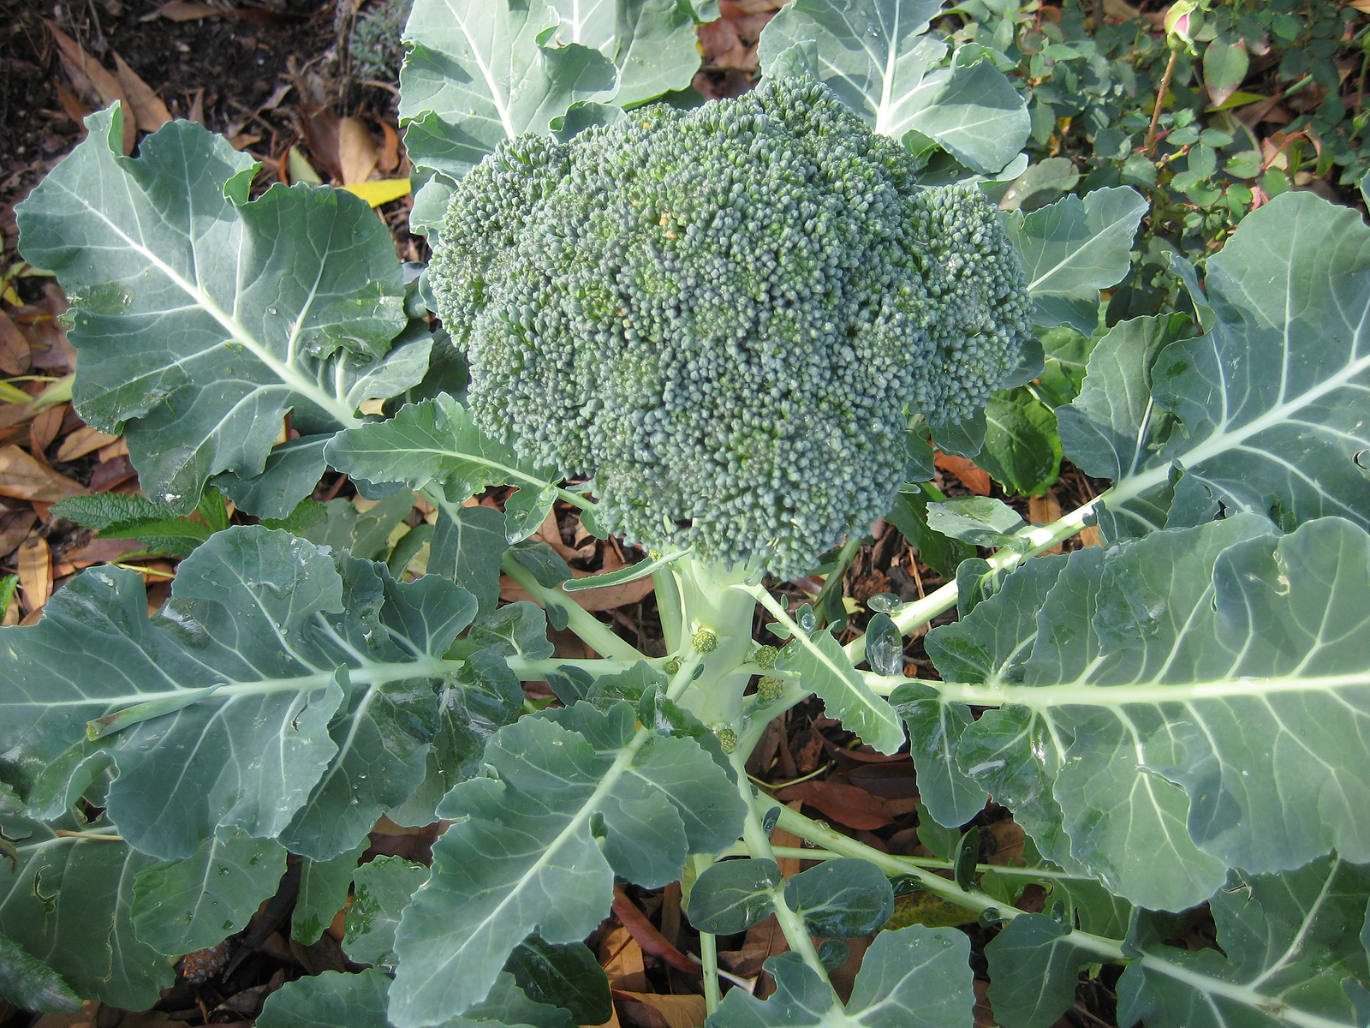
VERDURE DI STAGIONE

Slide 48
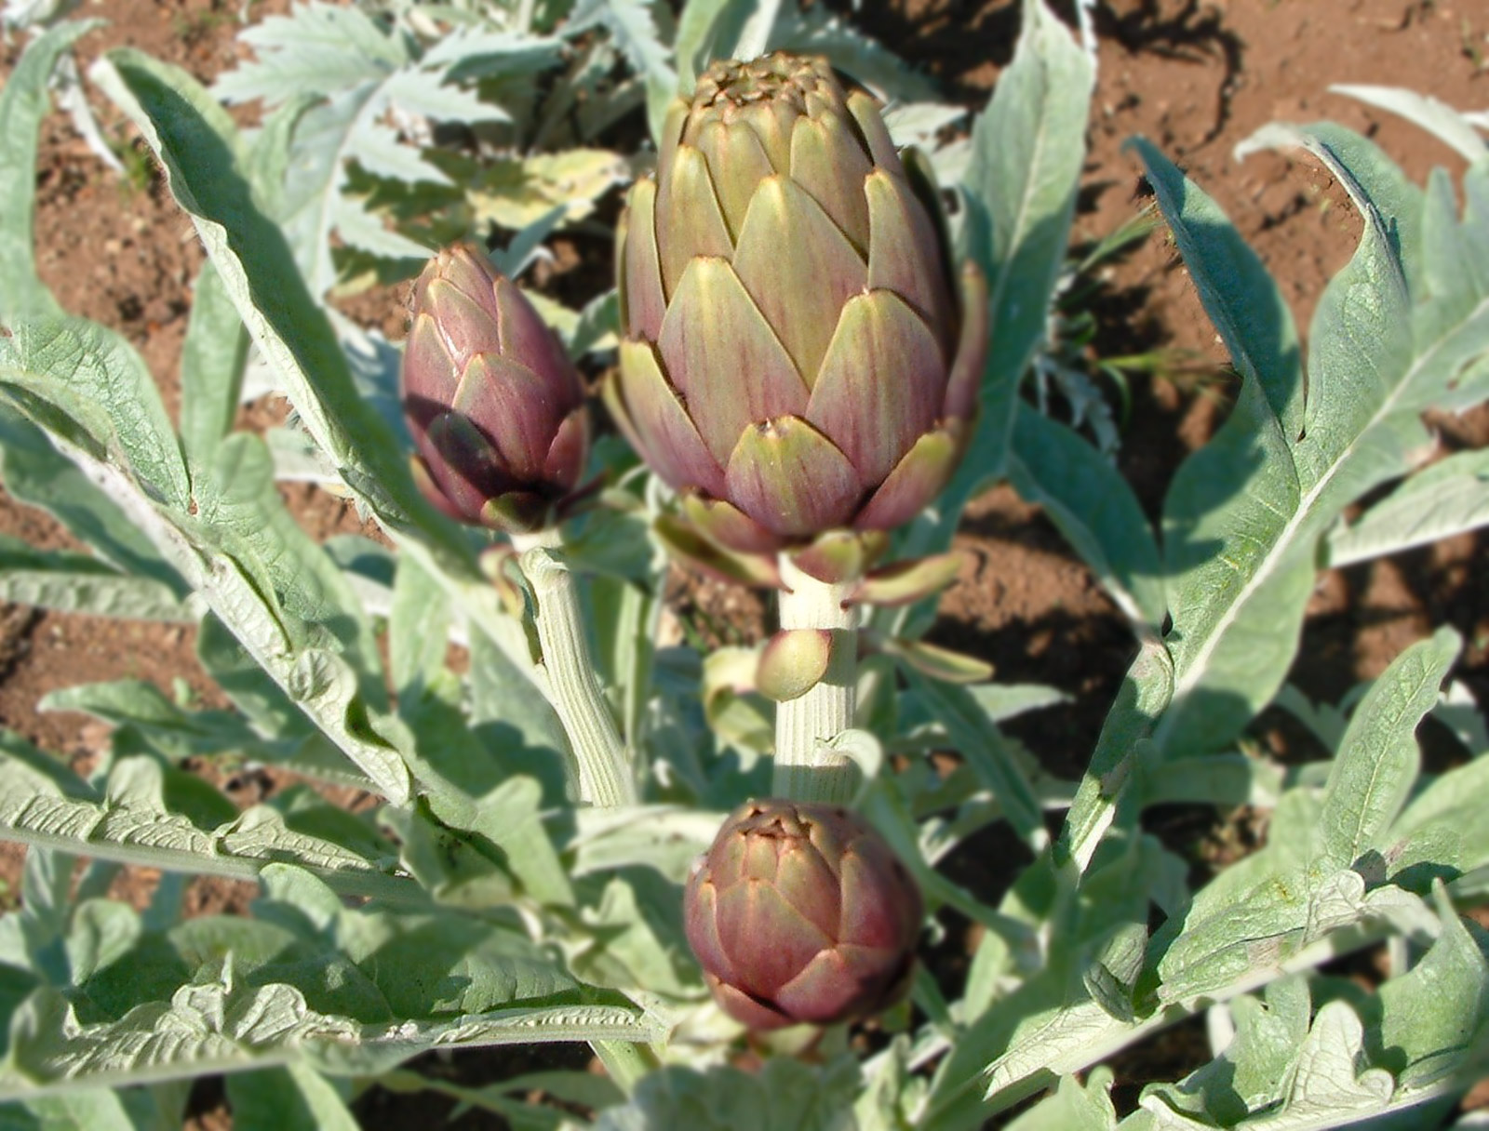
VERDURE DI STAGIONE

Slide 49
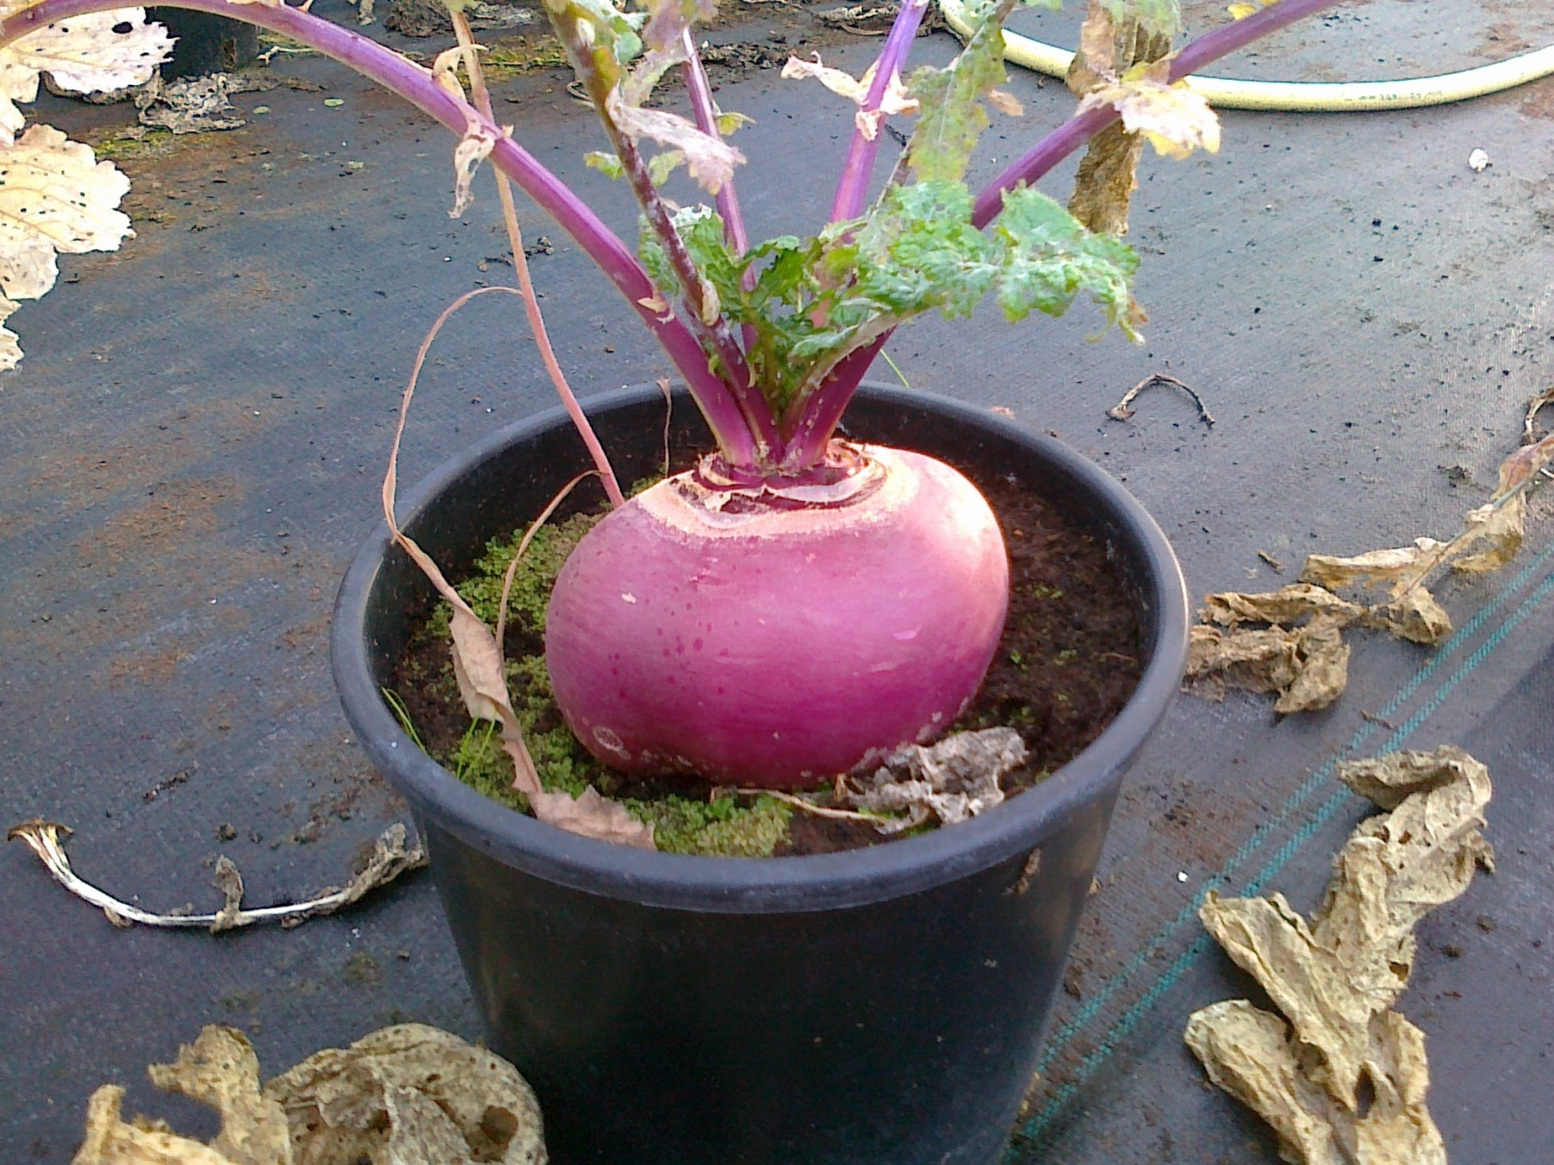
VERDURE DI STAGIONE

Slide 50
COSA SUCCEDE IN INVERNO?
NOI ANDIAMO
IN GITA!
Notes:
PRIMI MESI SCUOLA E SPORT

Slide 51
BUON INVERNO
e
BUON LAVORO!
Notes:
PRIMI MESI SCUOLA E SPORT

Slide 52
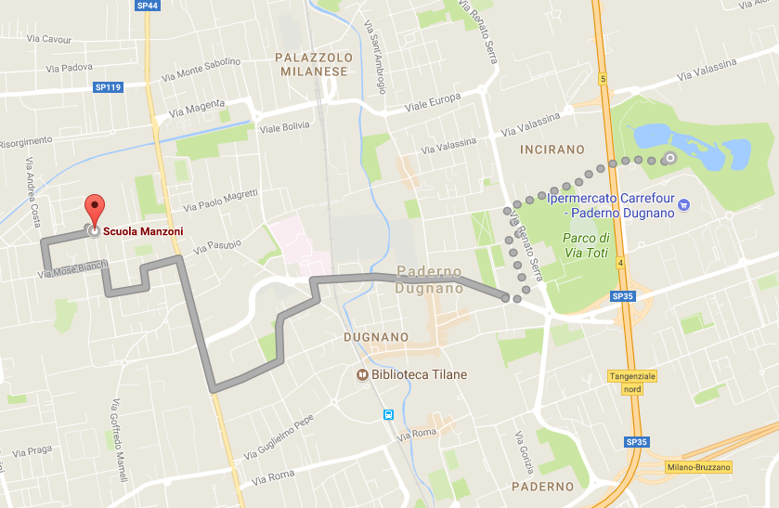
DOVE ANDIAMO IN GITA?

Slide 53
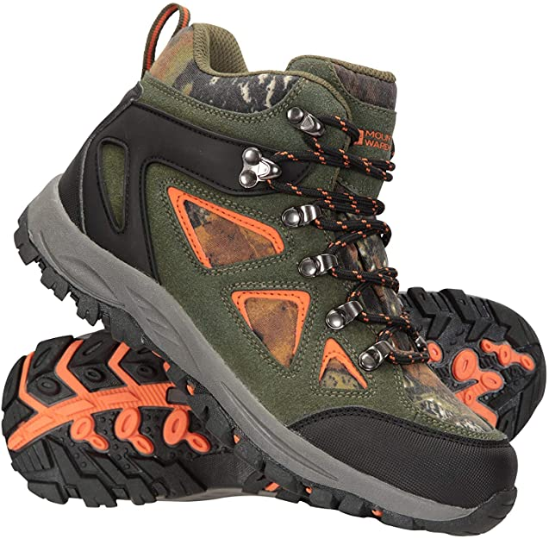
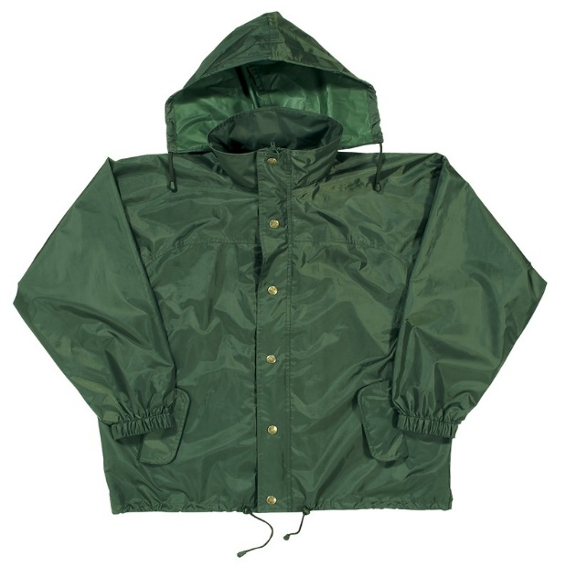
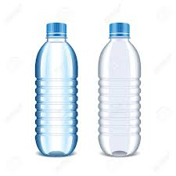
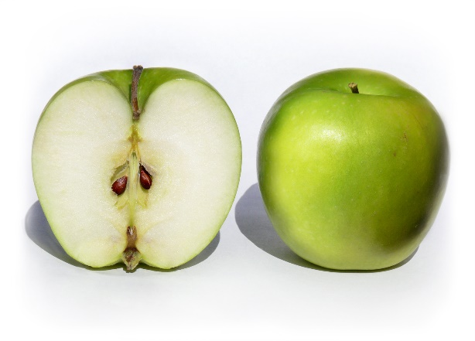
COSA MI PORTO?

Slide 54
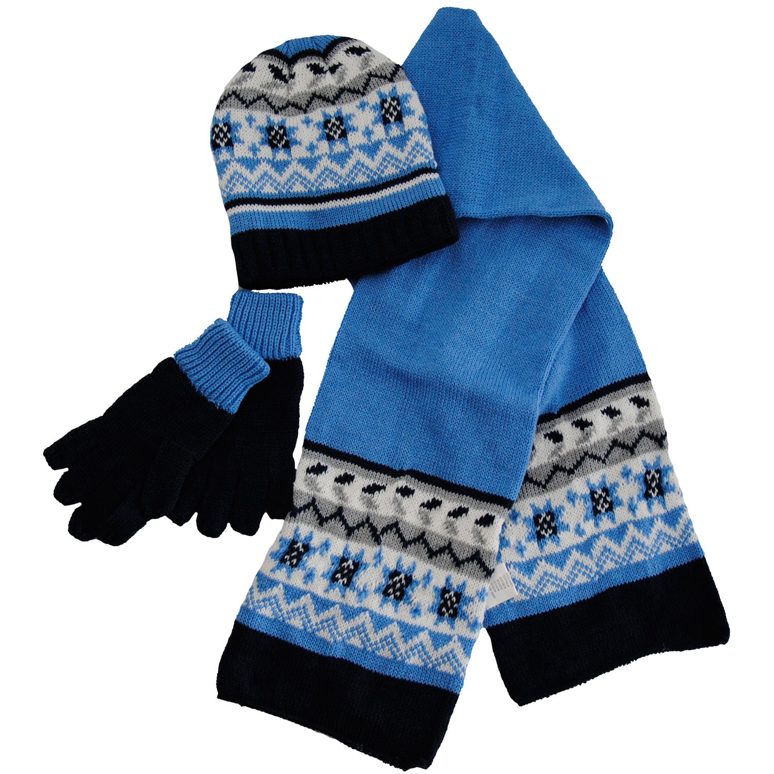
NON DIMENTICARE!

Slide 55
FINE!

